Slide 1

Sports, jeux
Digitální učební materiál byl vytvořen v rámci projektu
Inovace a zkvalitnění výuky na Slovanském gymnáziu
CZ.1.07/1.5.00/34.1088

Slide 2
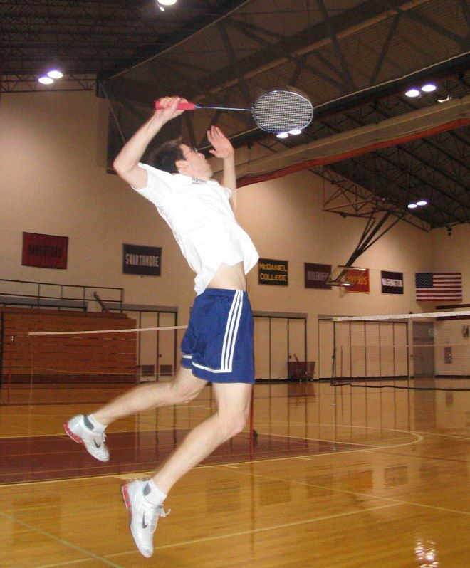
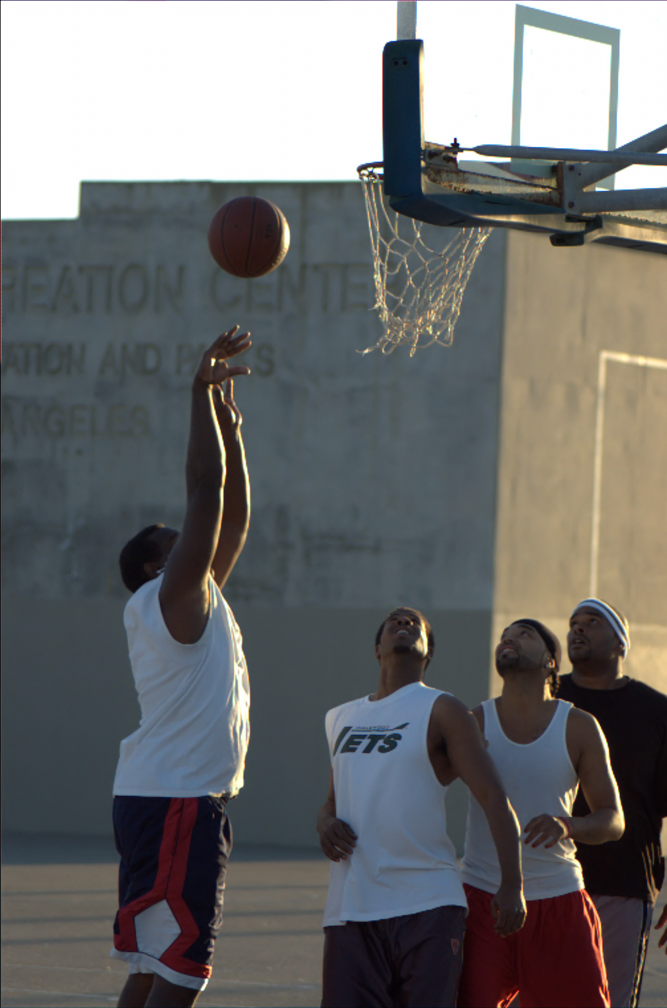
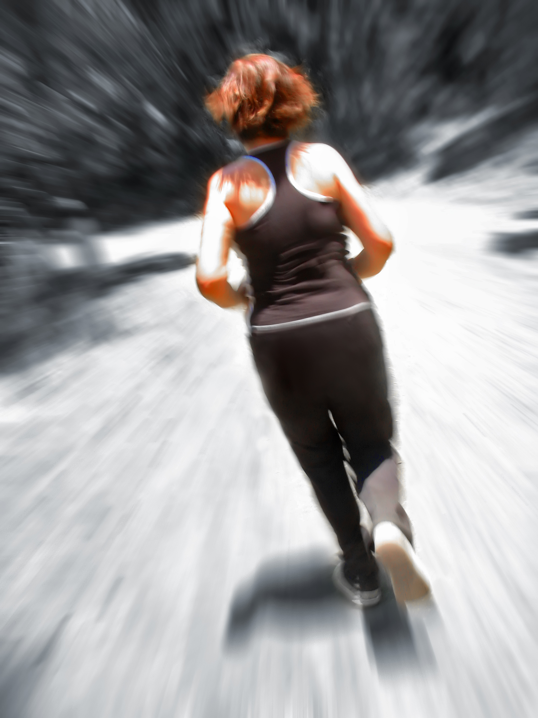
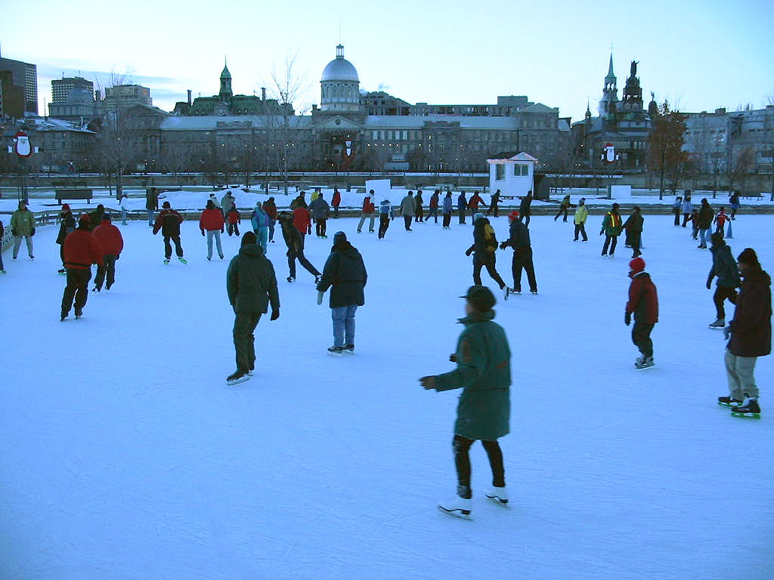
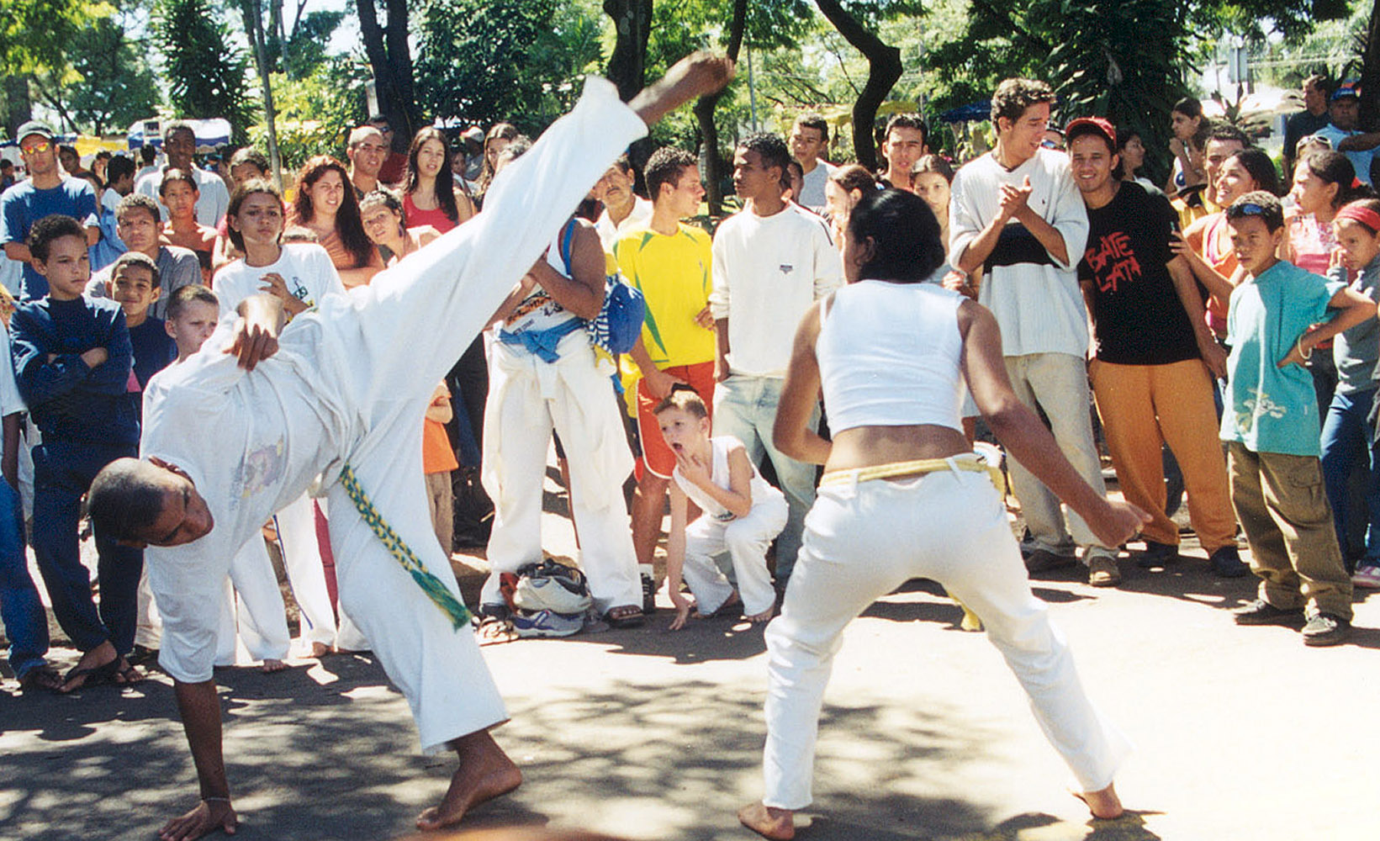
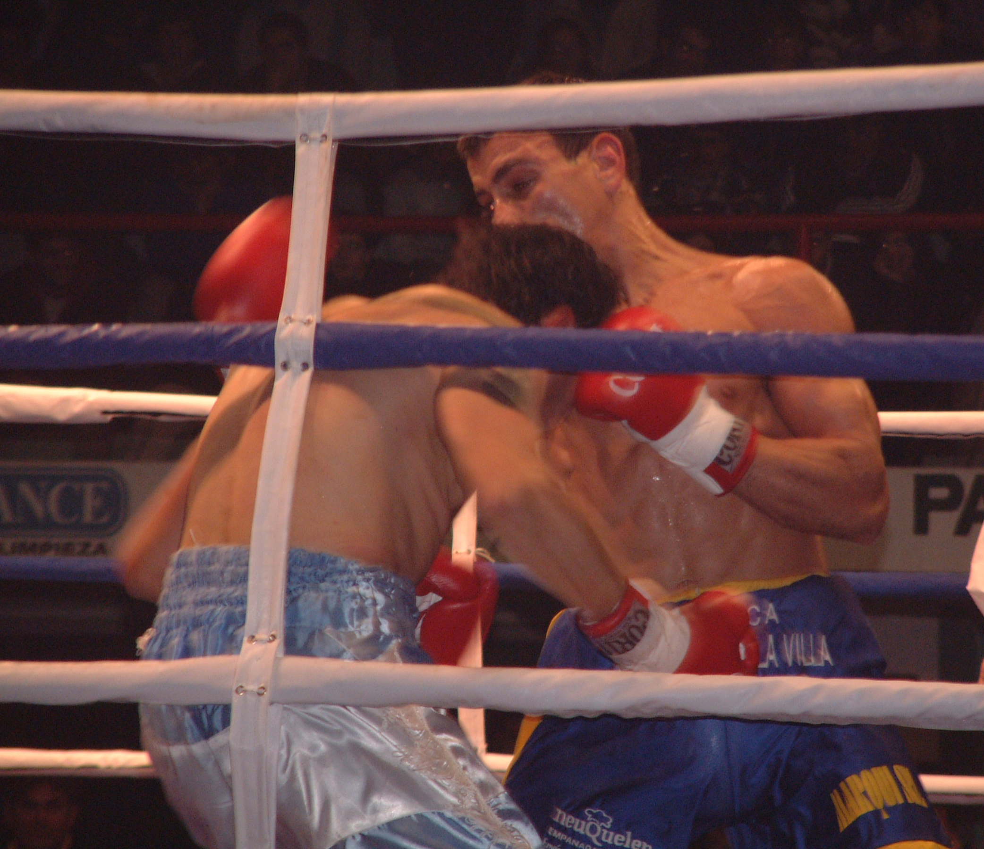
boxe

Slide 3
basketball

Slide 4
TOTO
badminton

Slide 5
arts martiaux

Slide 6
patinage

Slide 7
course à pied

Slide 8
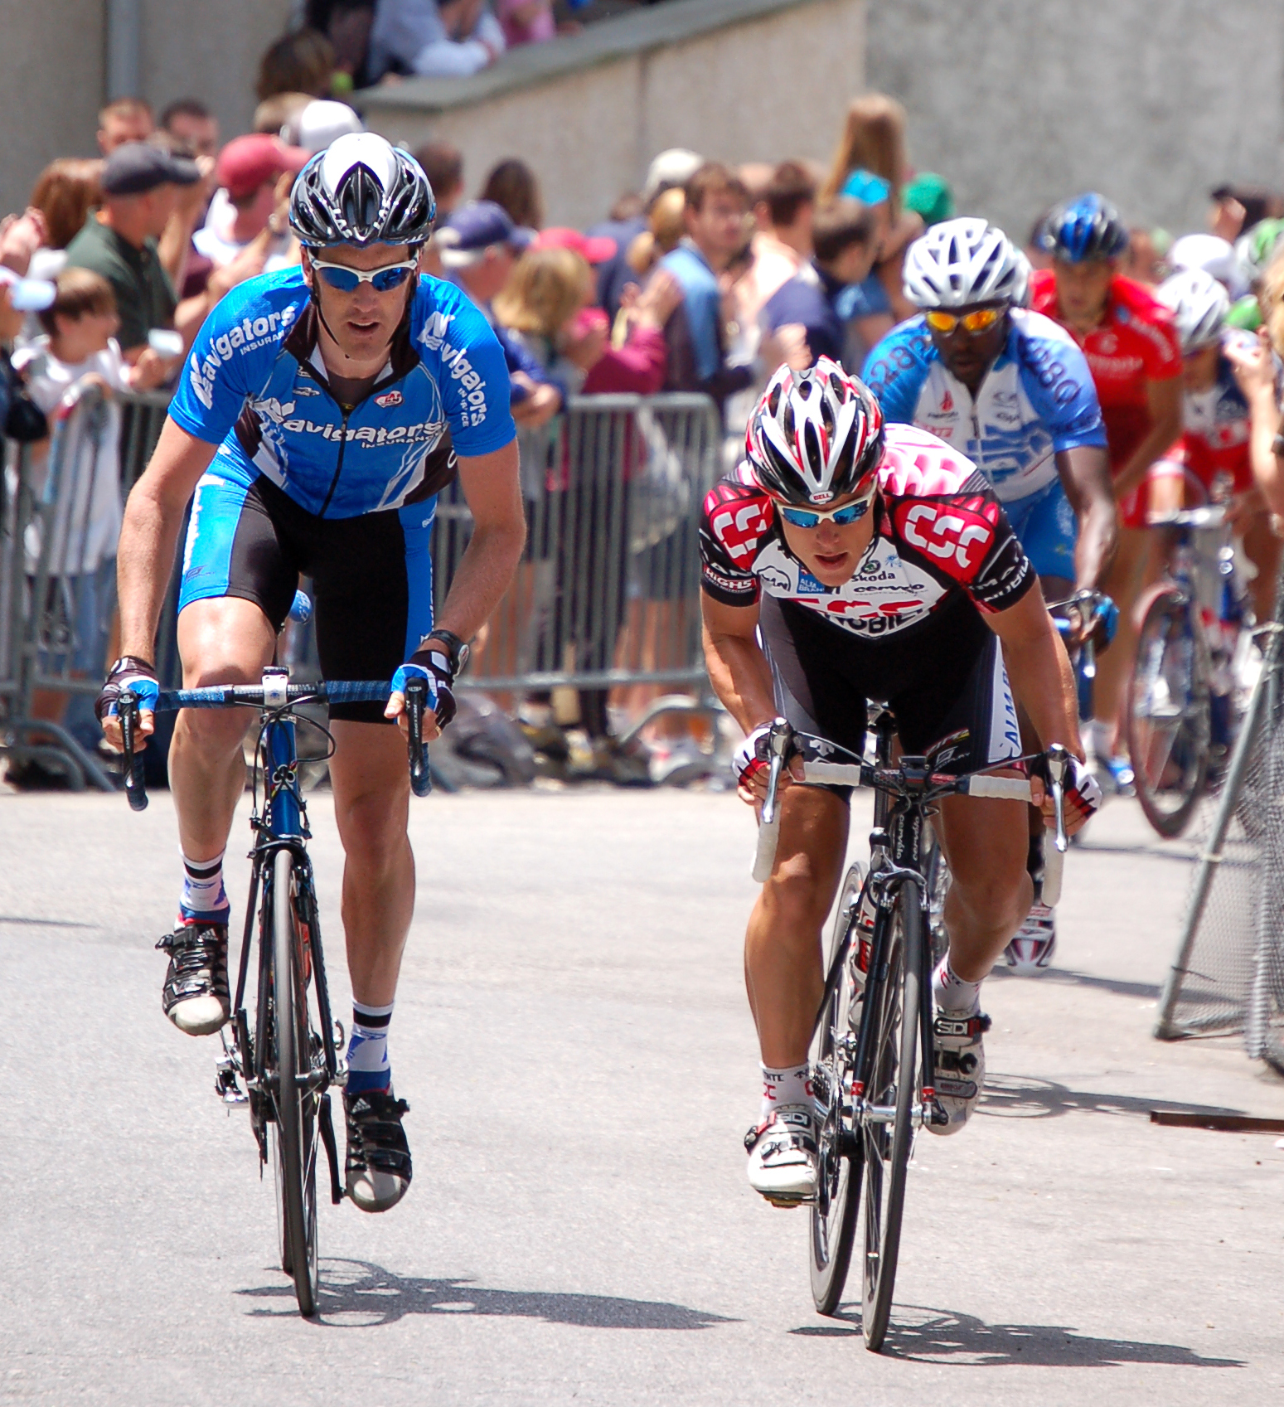
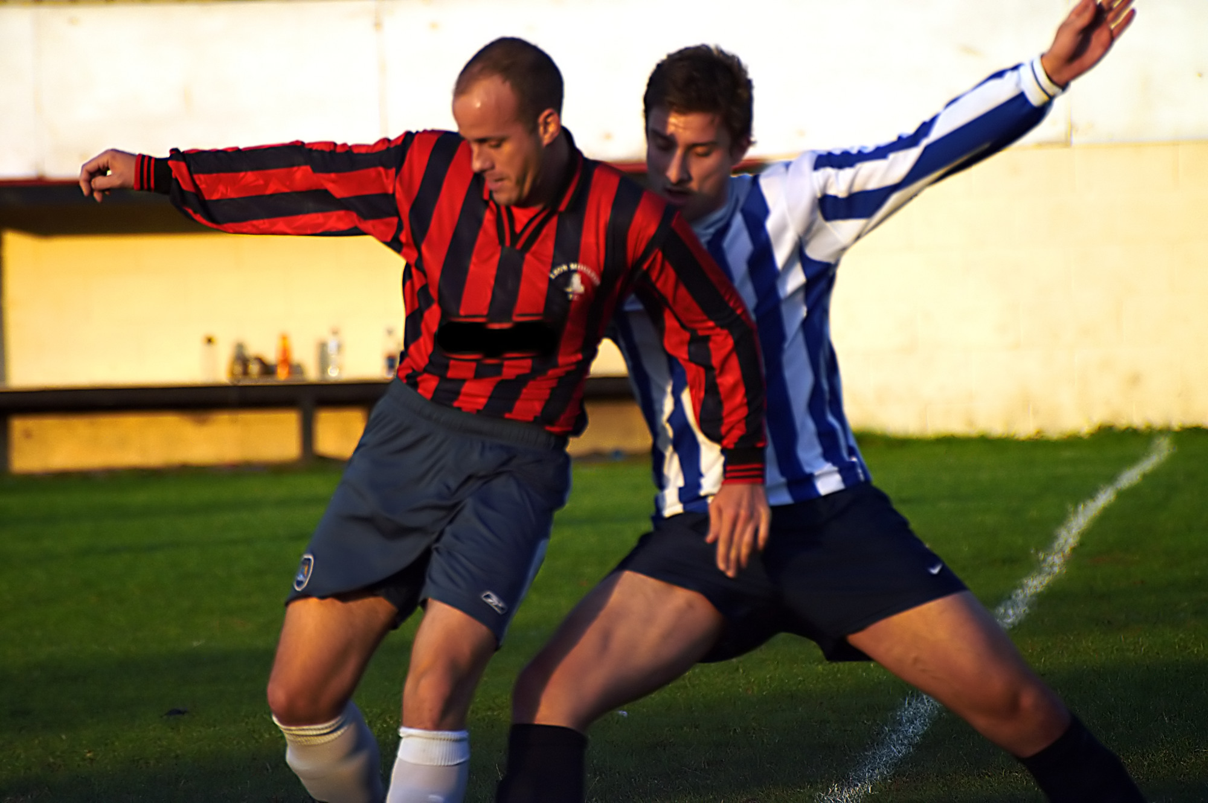
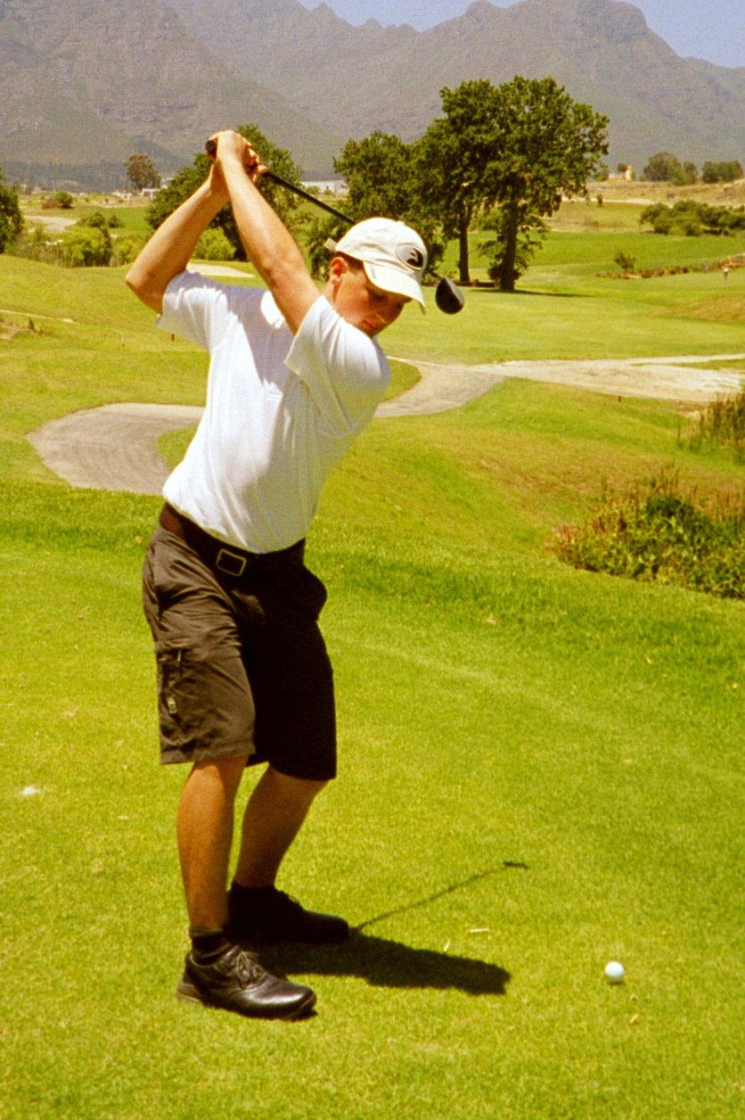
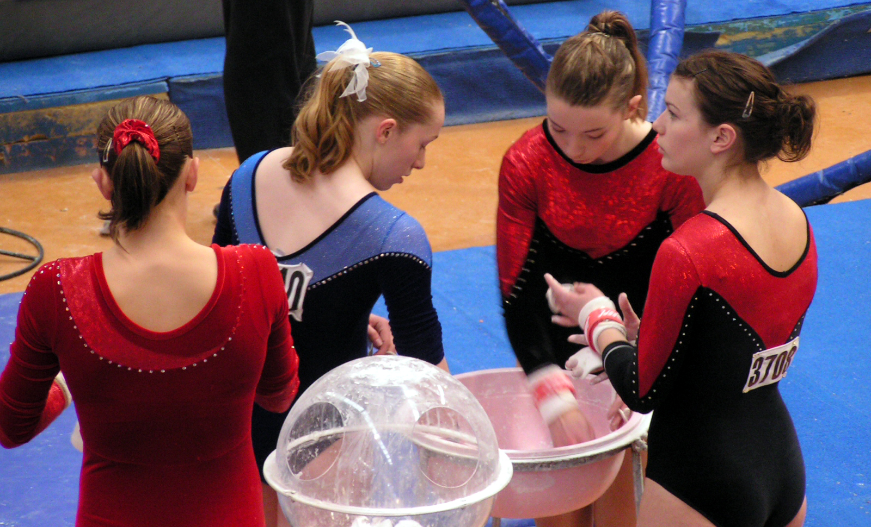
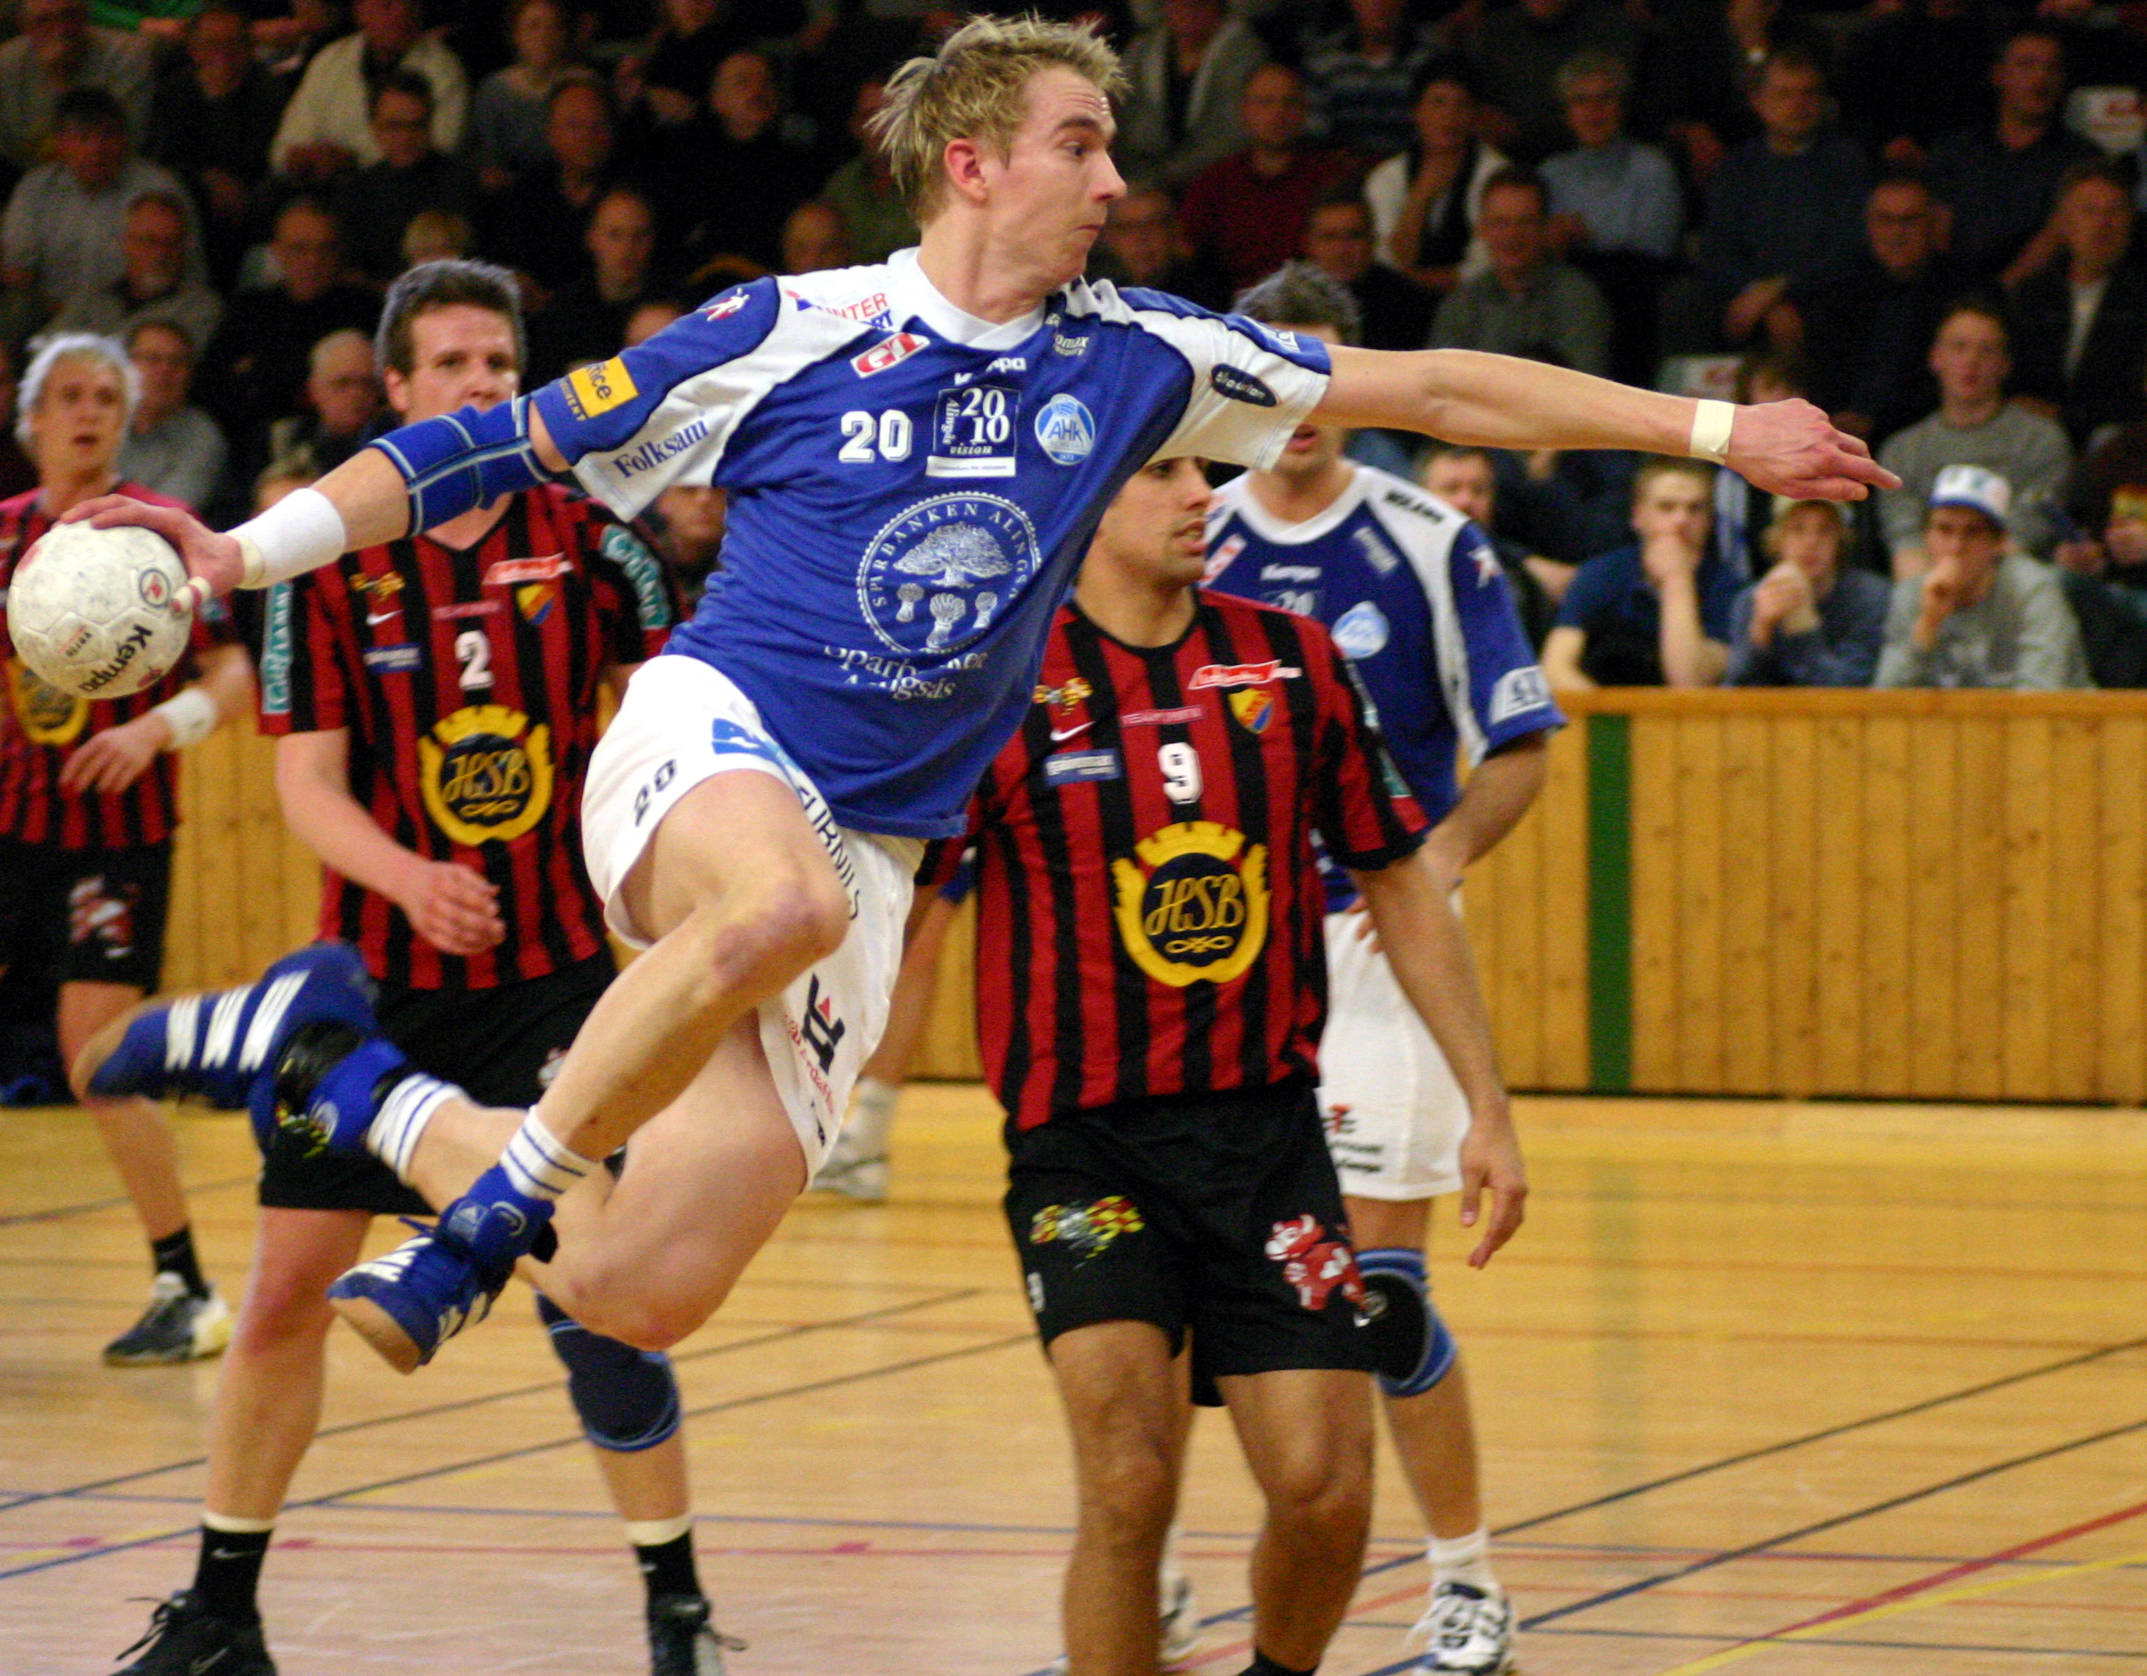
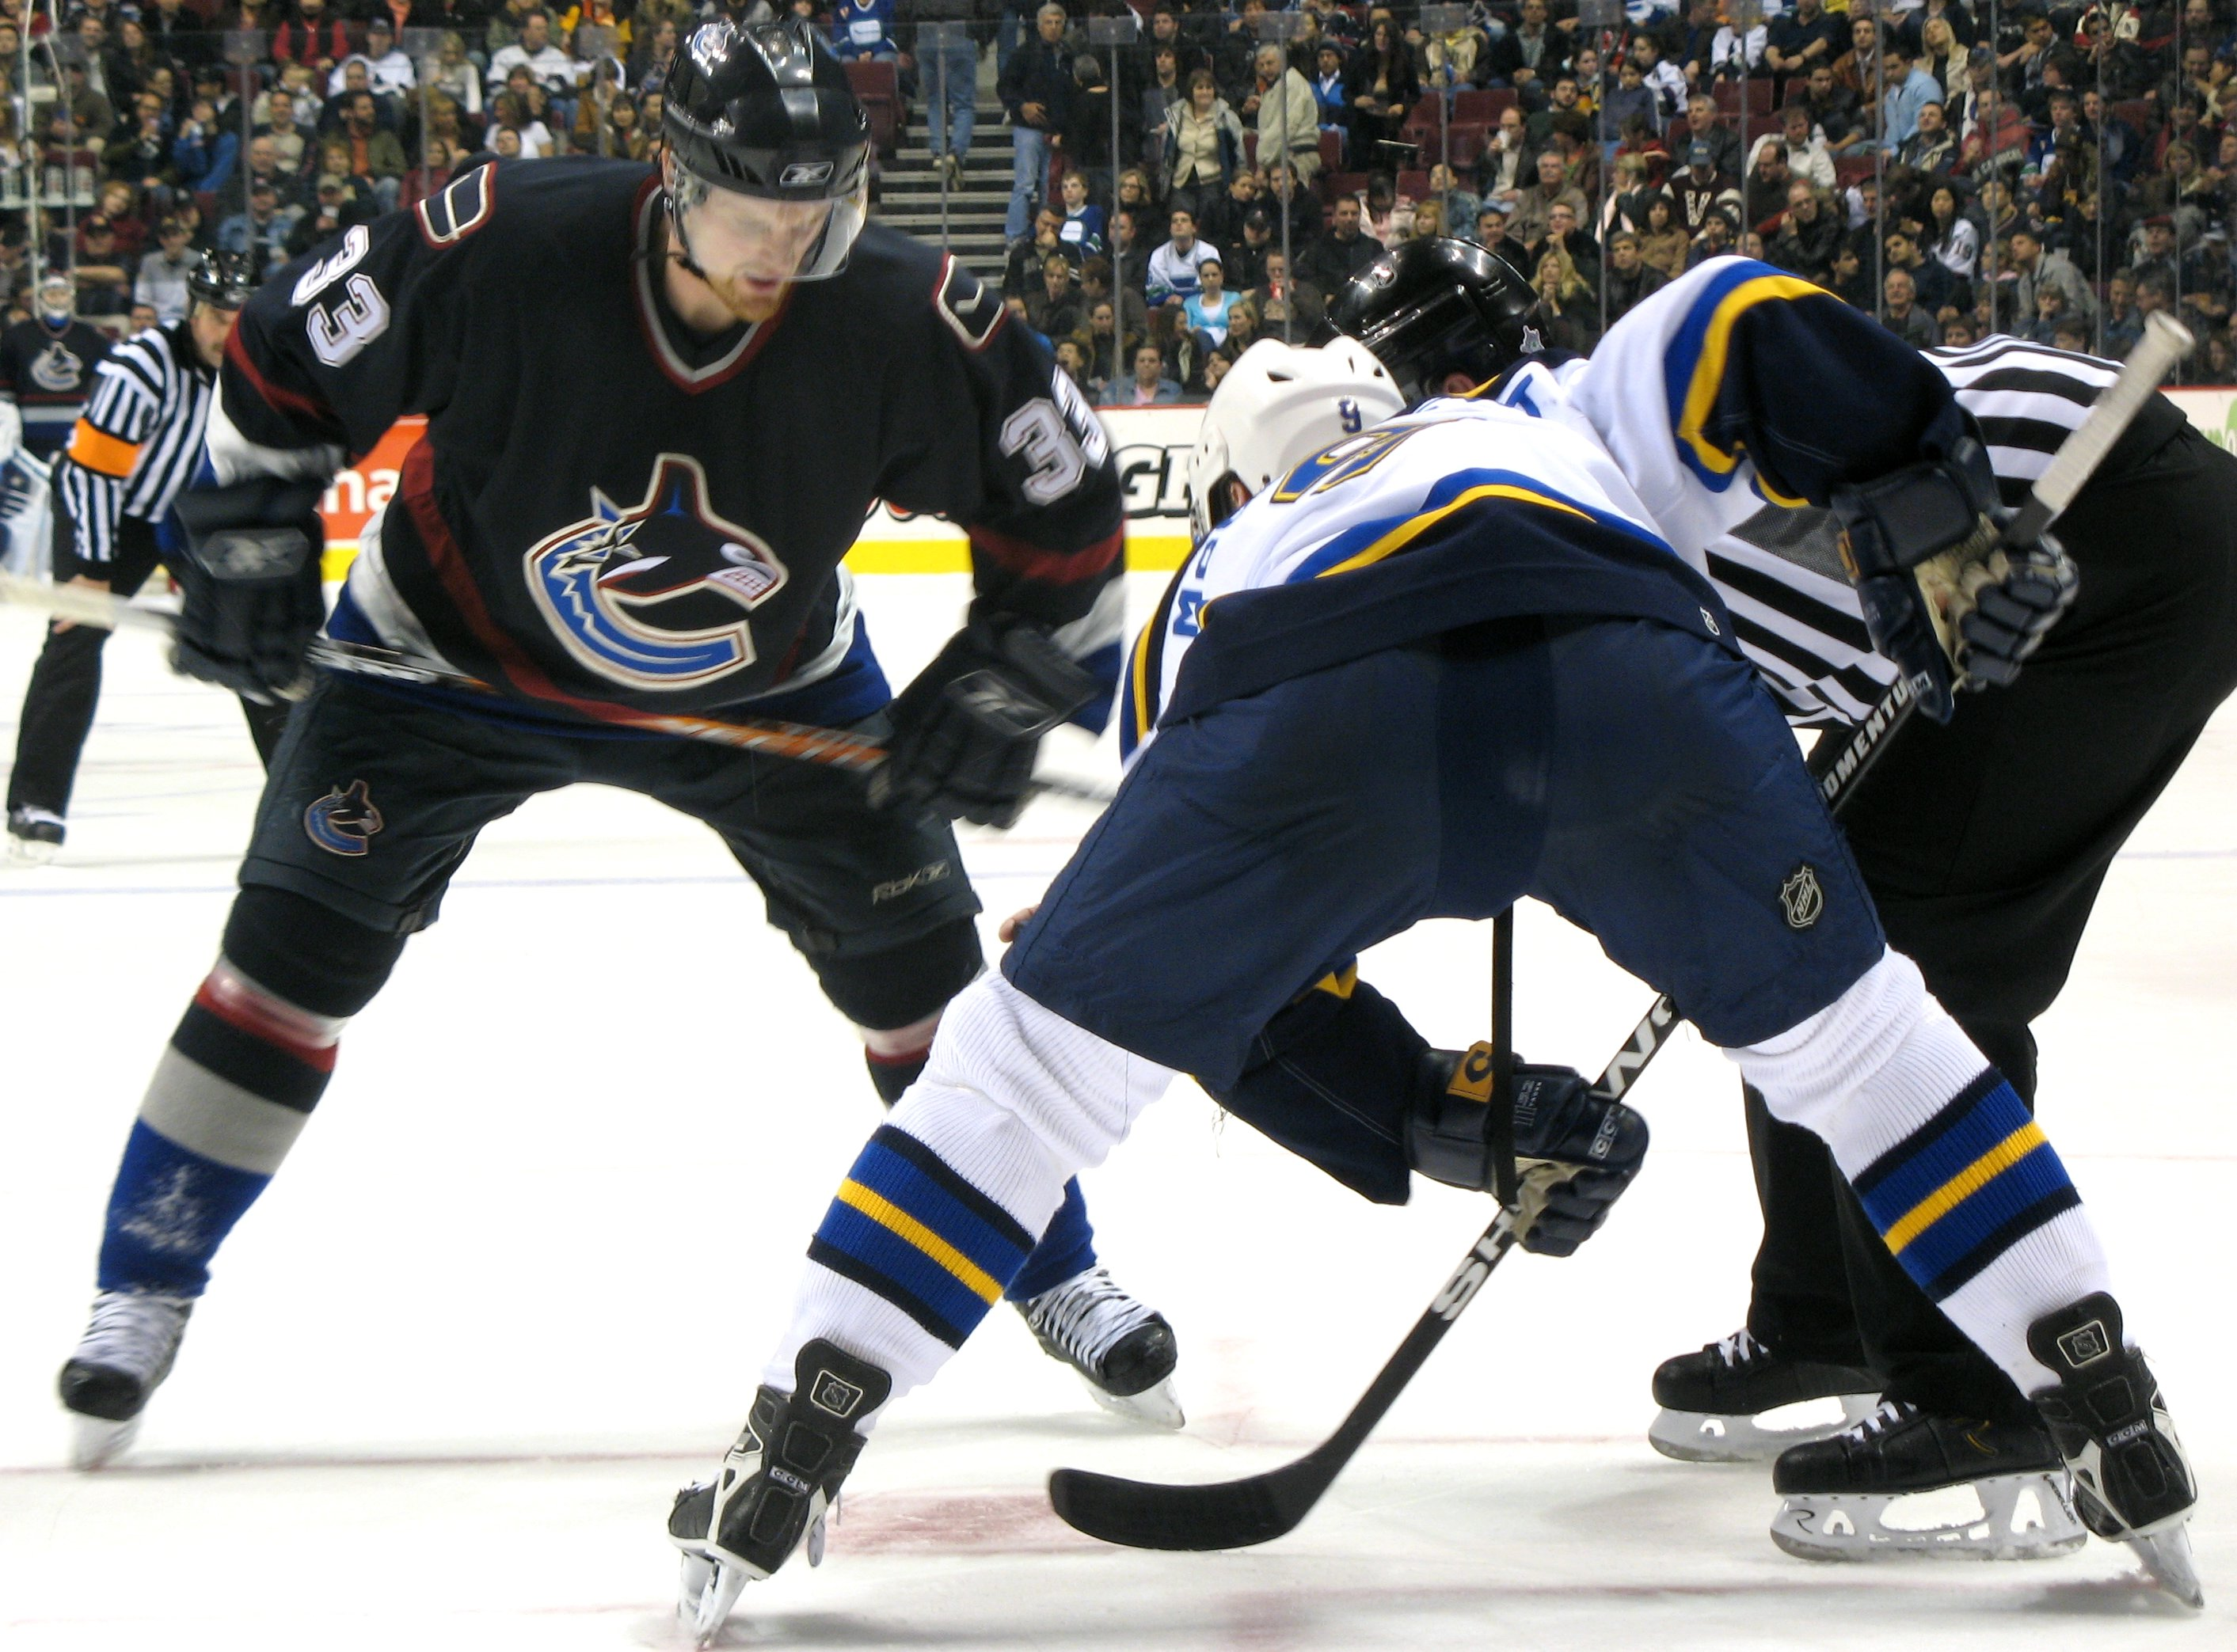
golf

Slide 9
cyclisme

Slide 10
handball

Slide 11
gymnastique

Slide 12
hockey

Slide 13
football

Slide 14
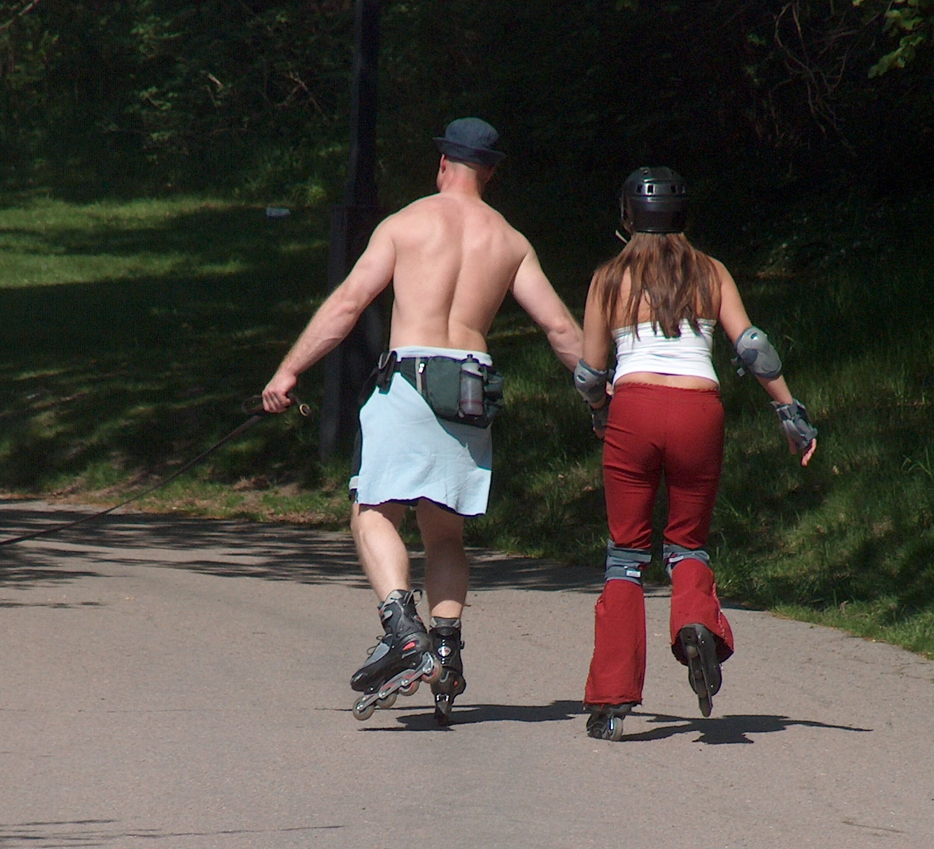
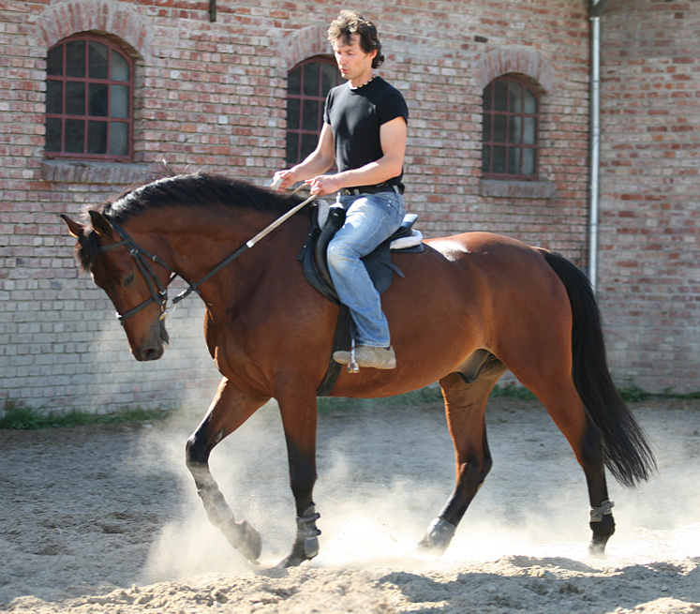
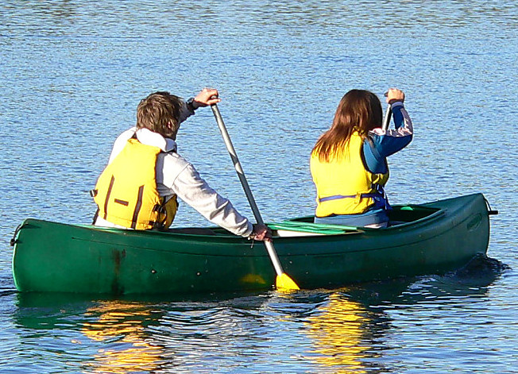
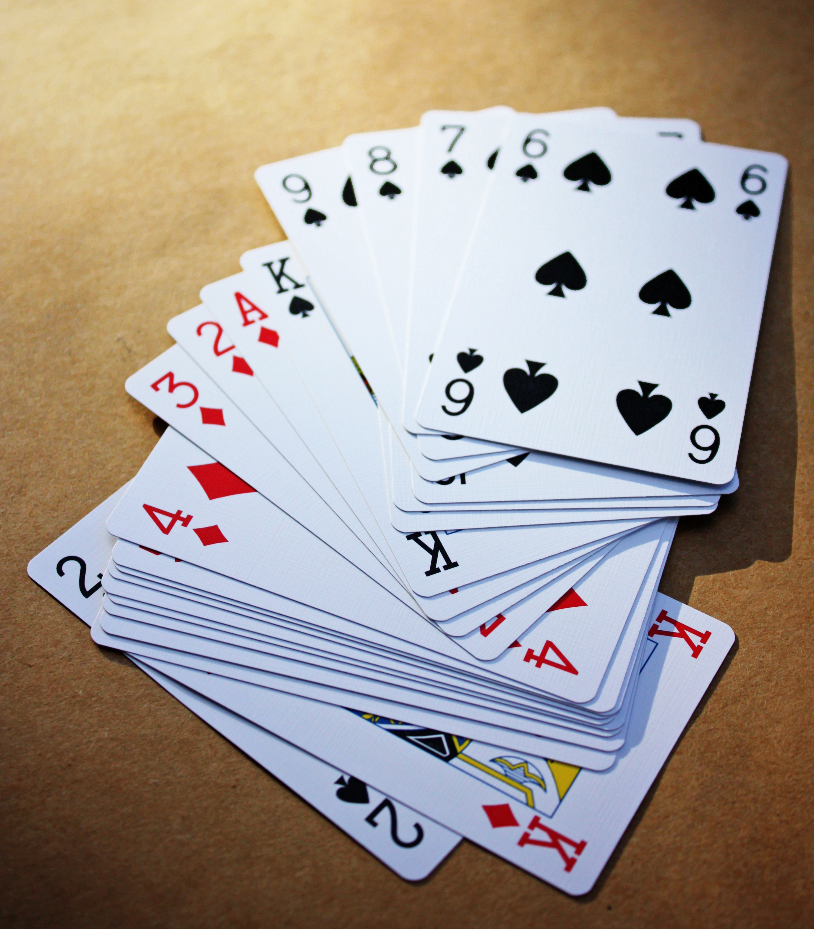
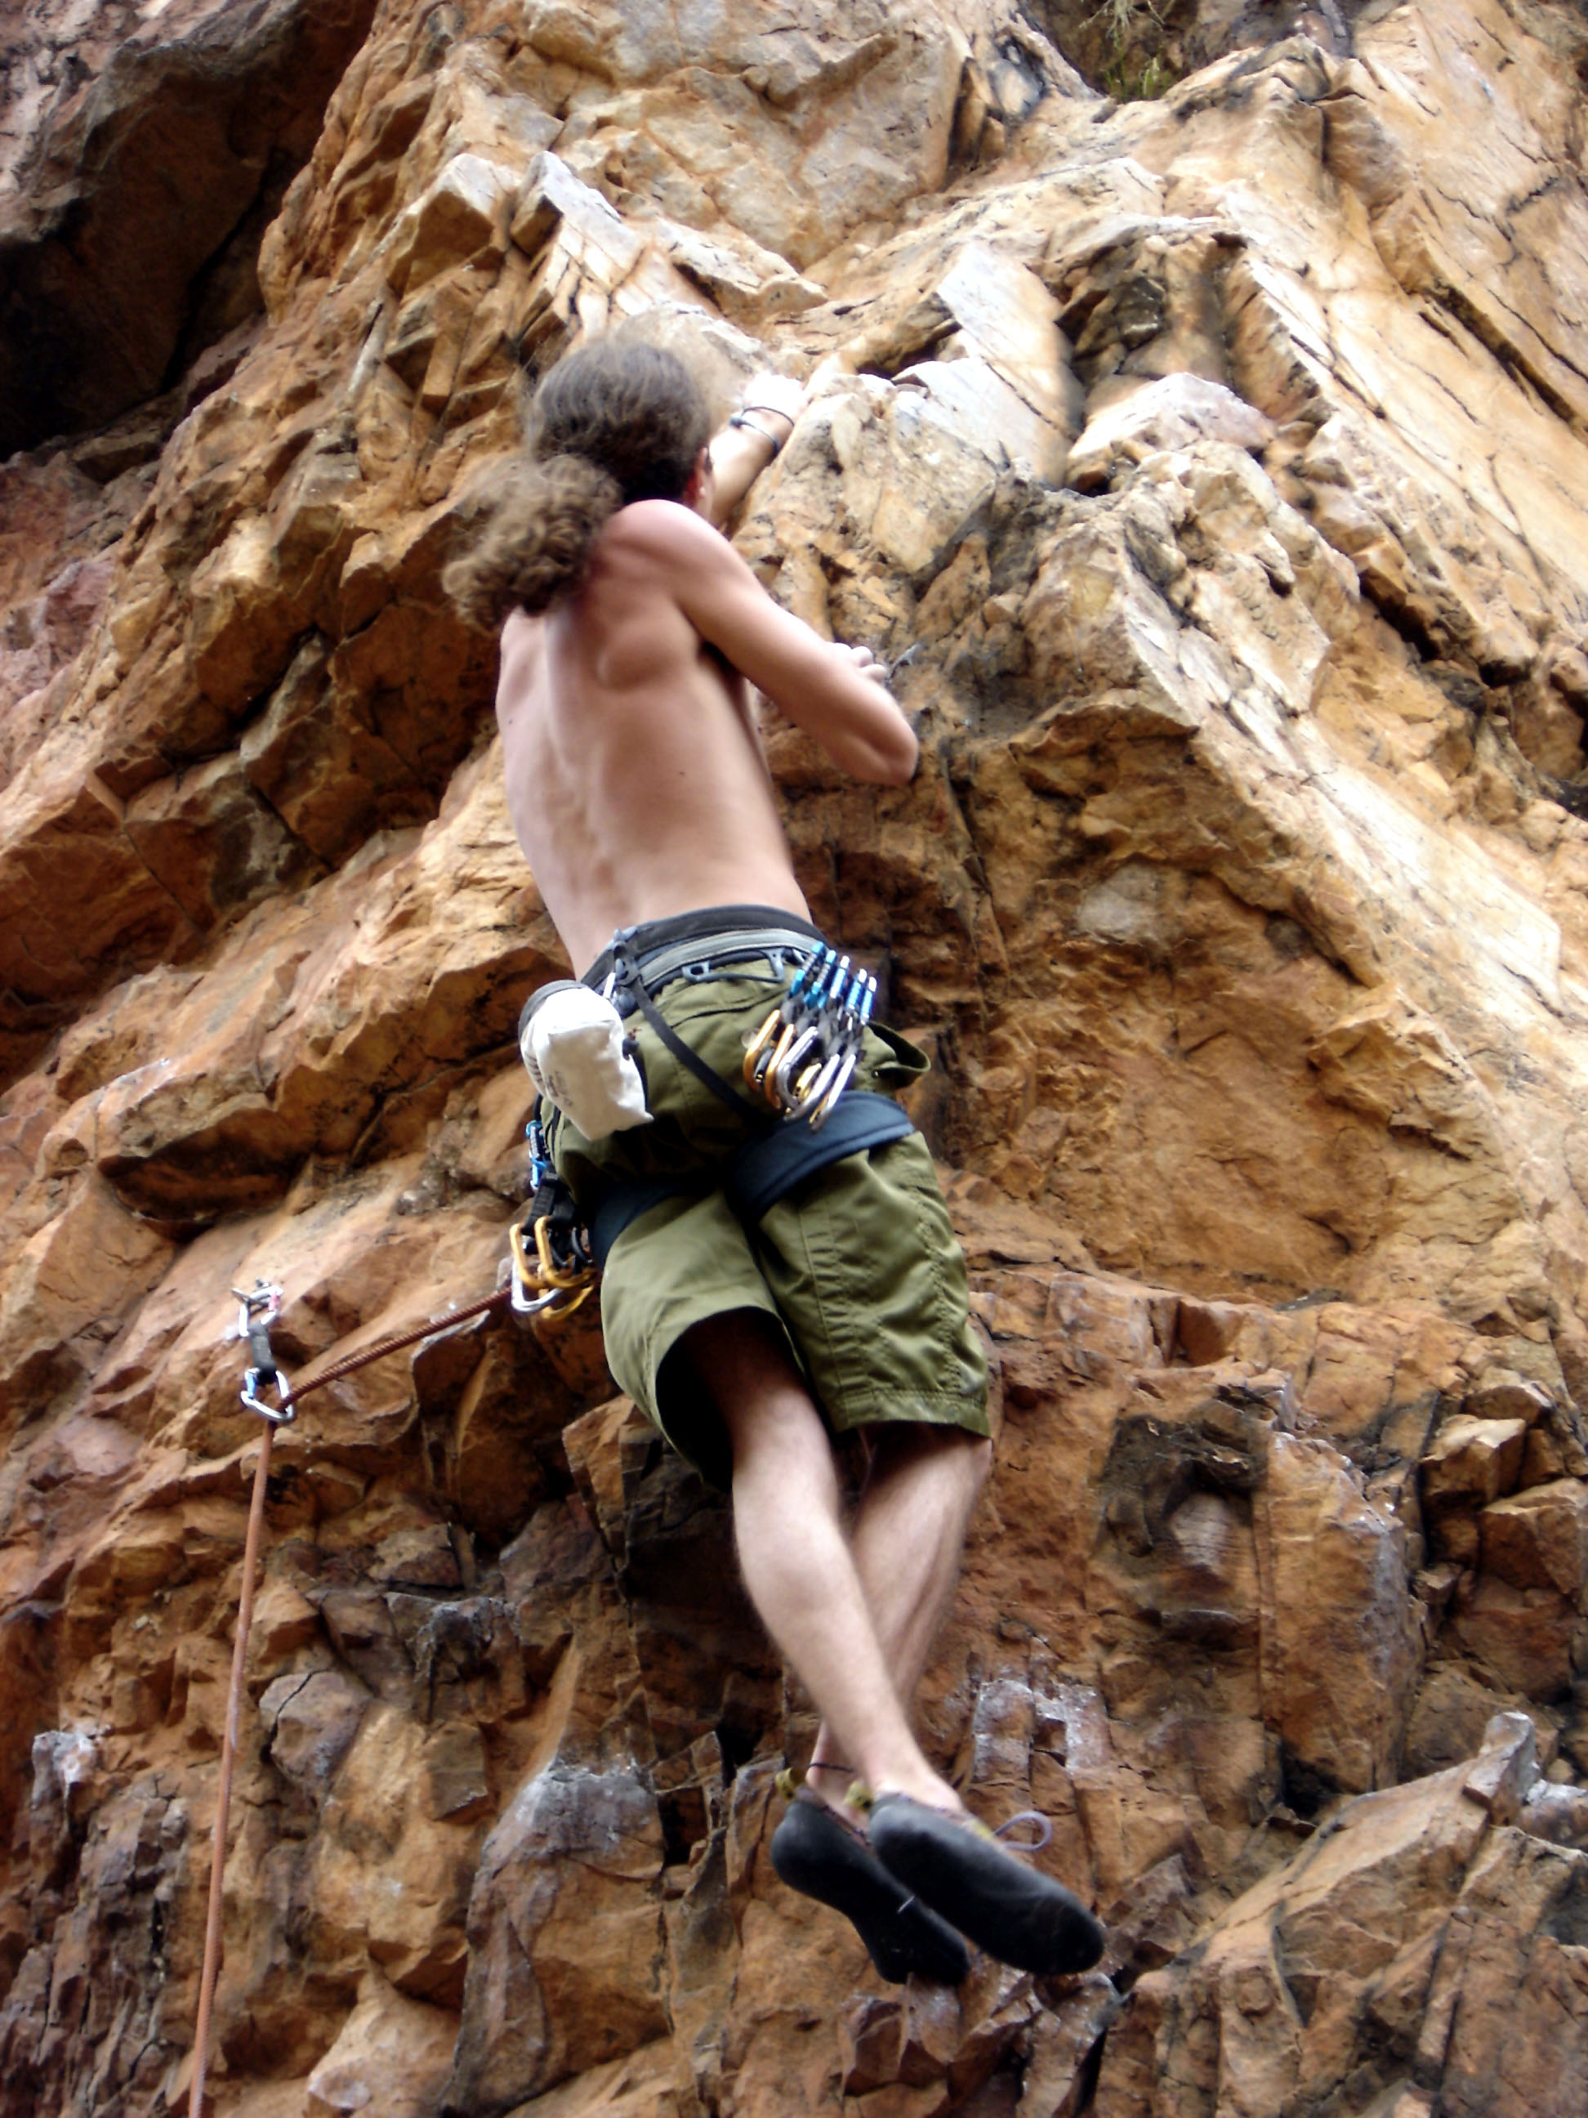
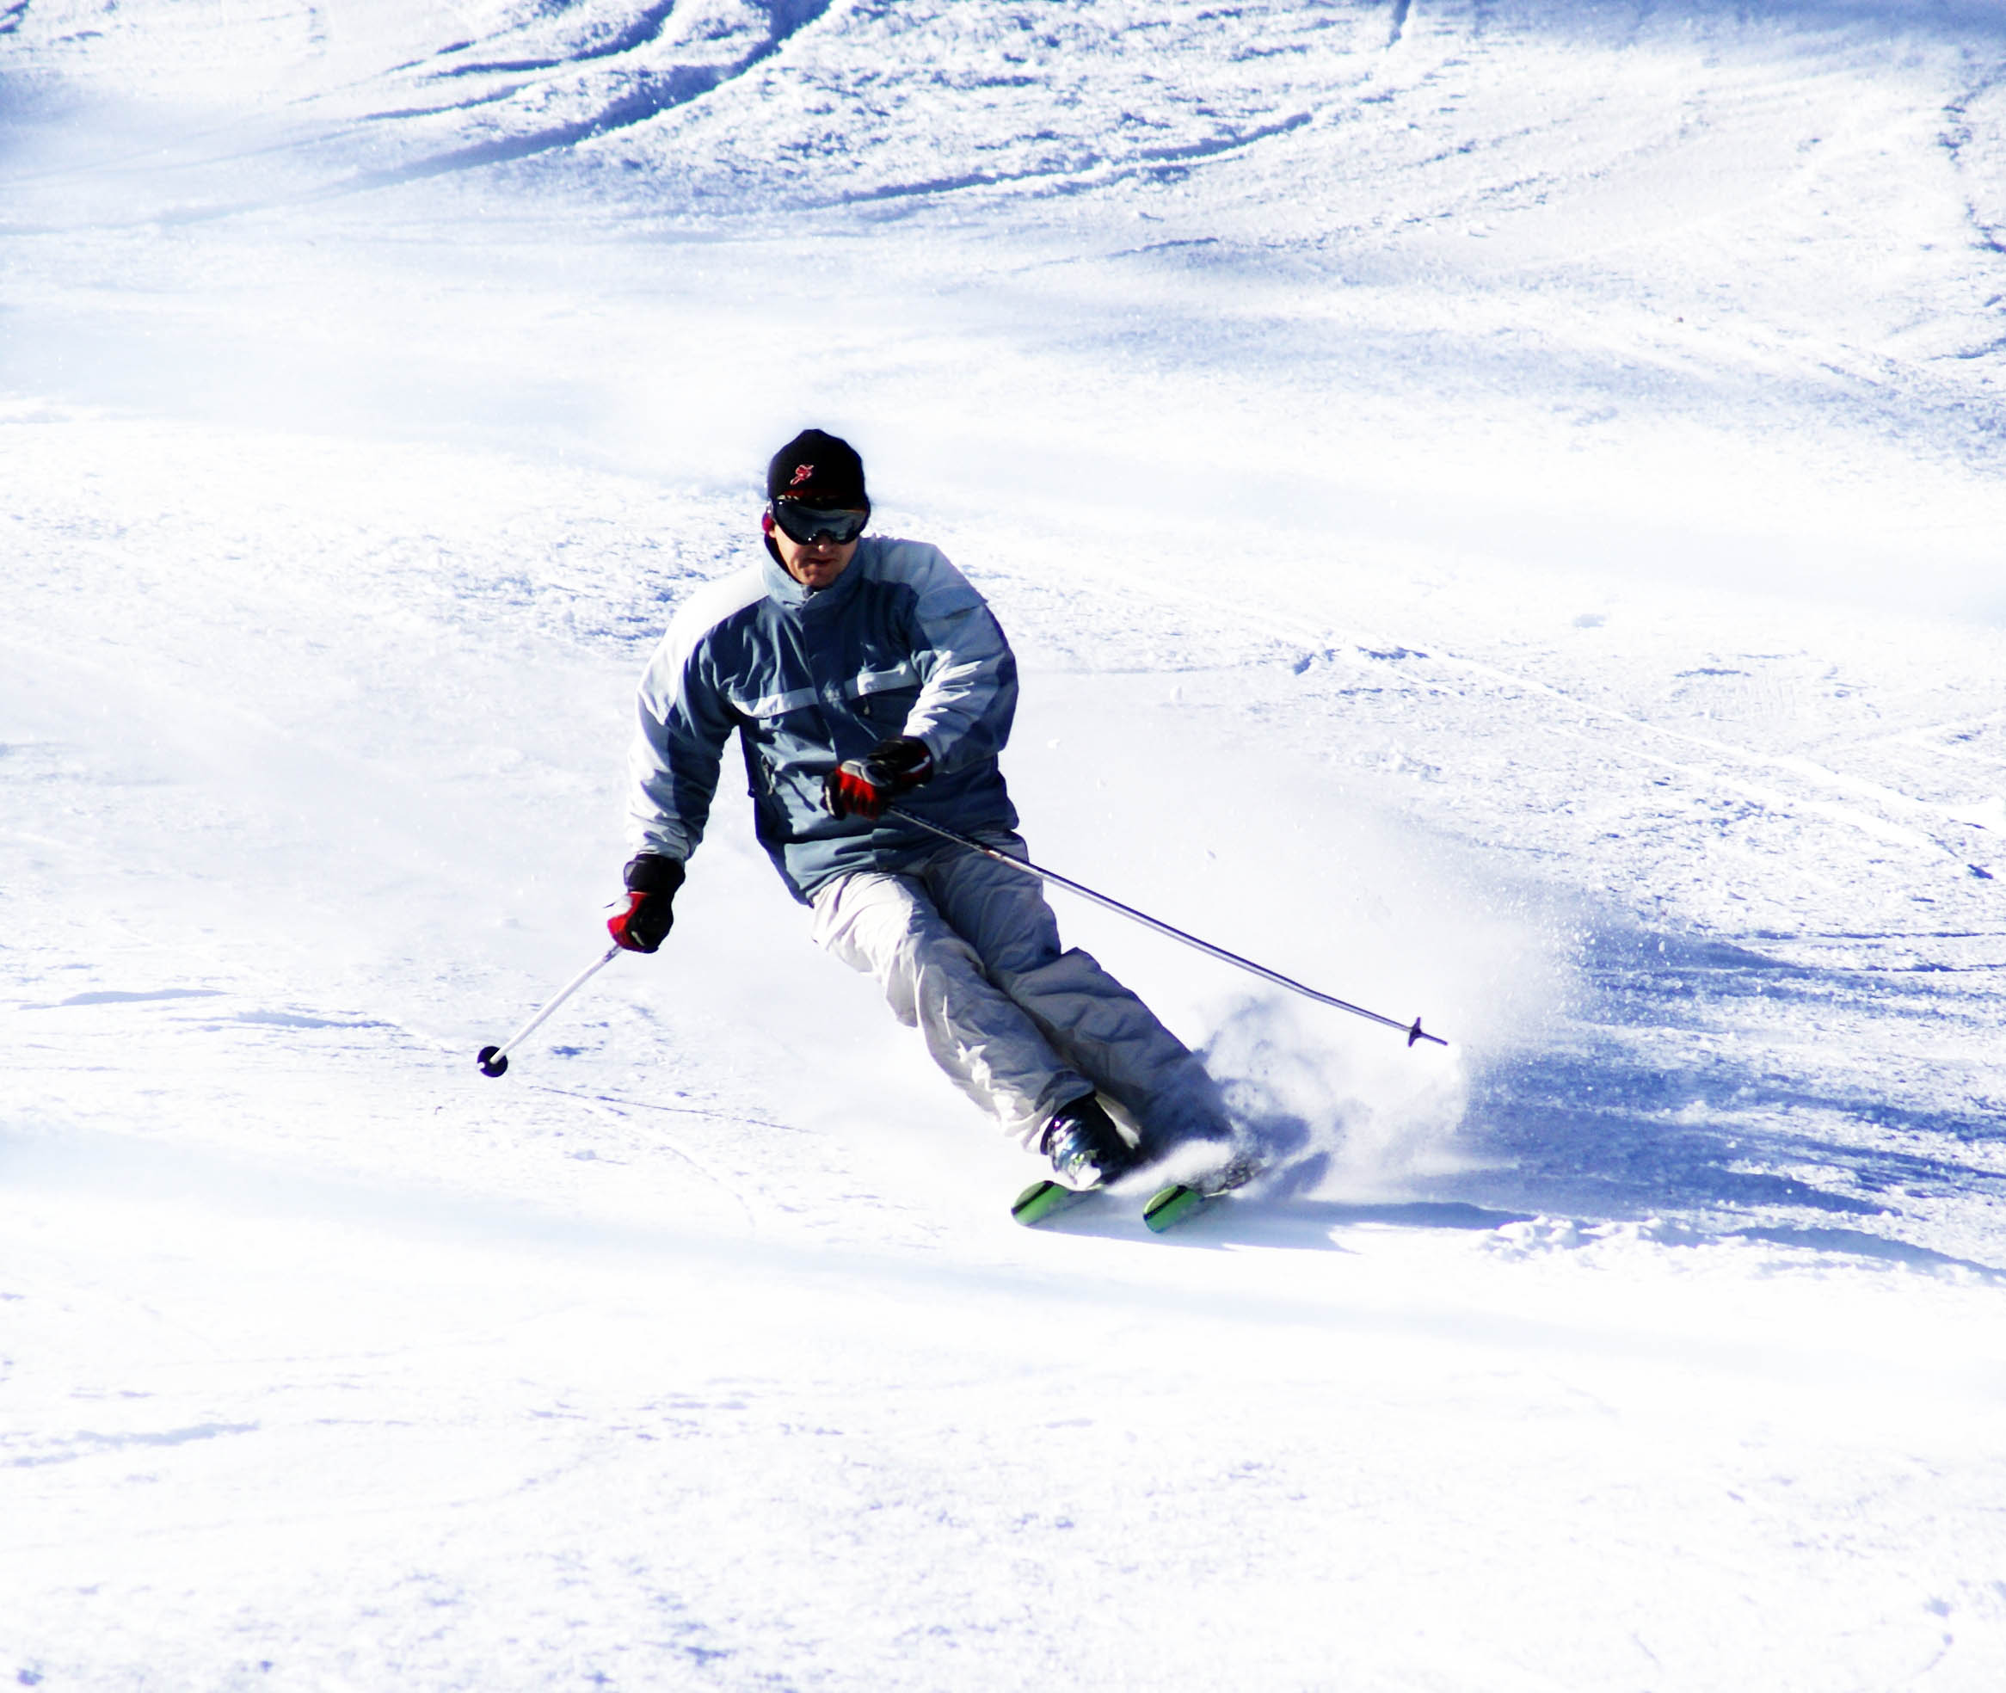
équitation

Slide 15
escalade

Slide 16
cartes

Slide 17
TOTO
roller

Slide 18
ski

Slide 19
canoë

Slide 20
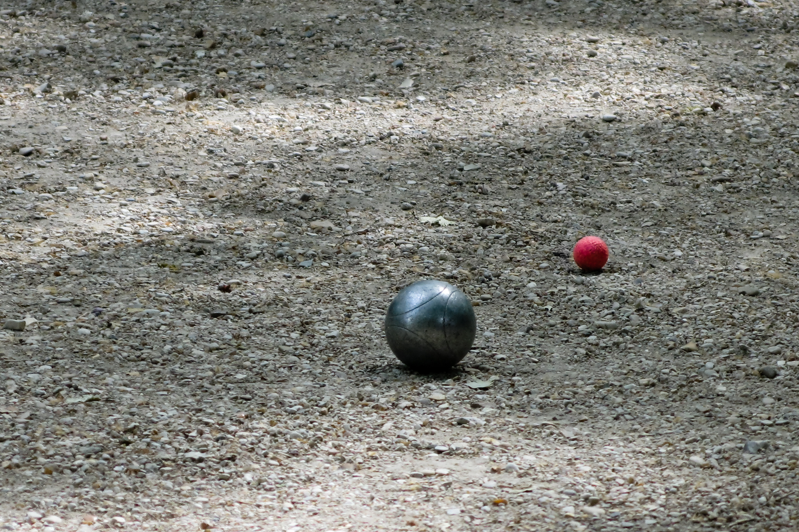
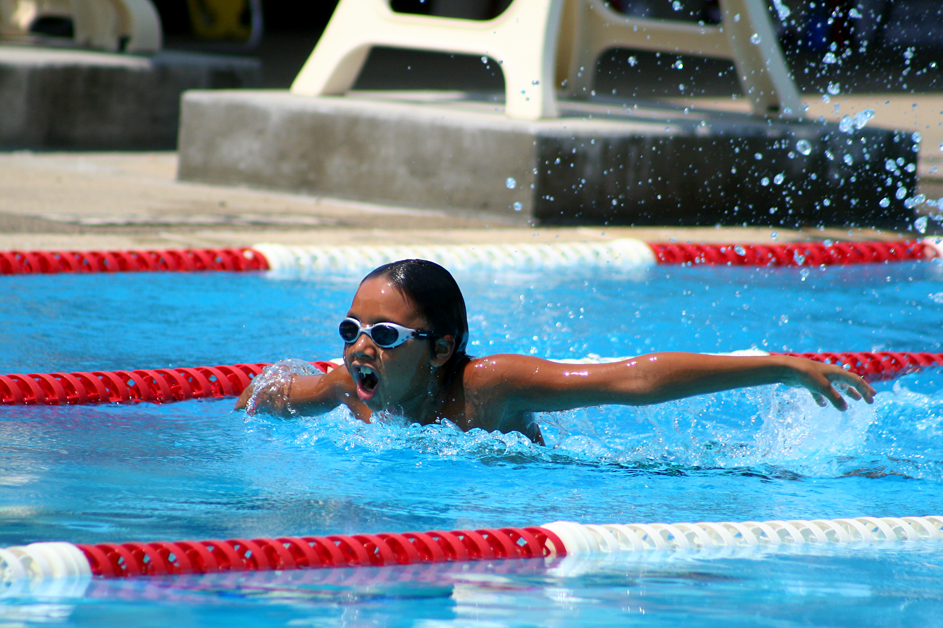
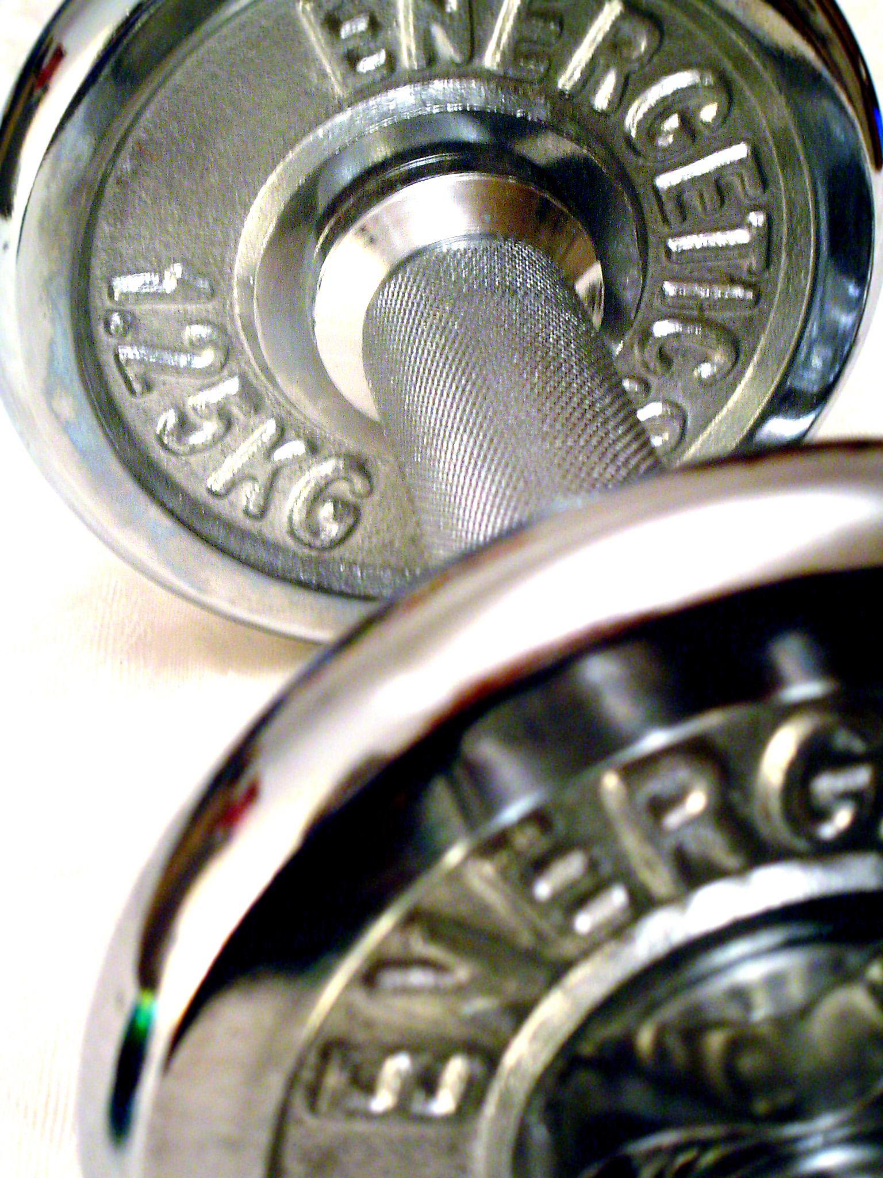
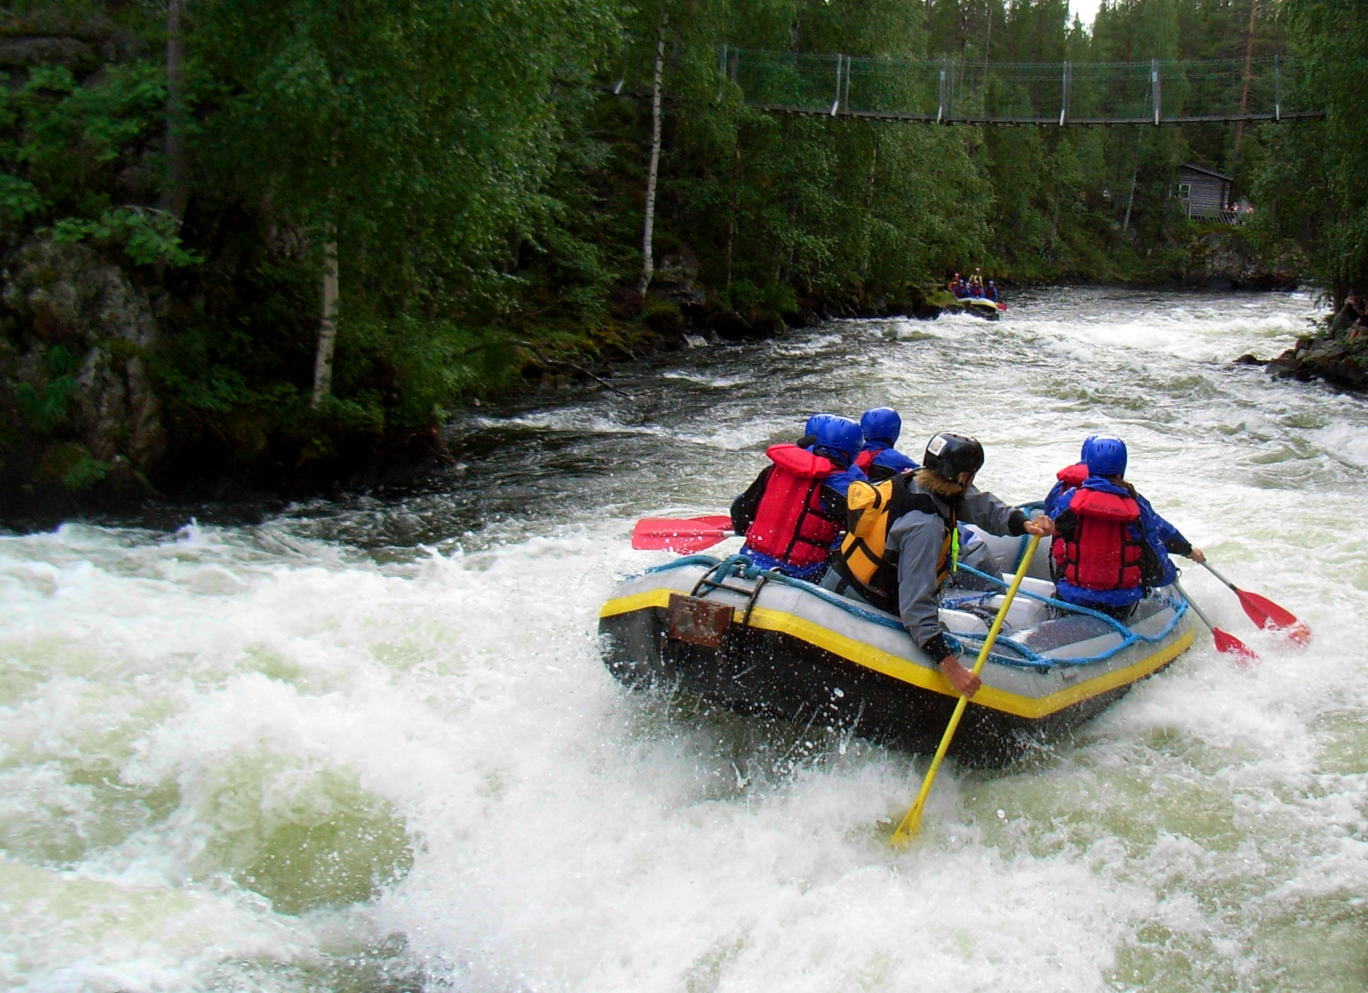
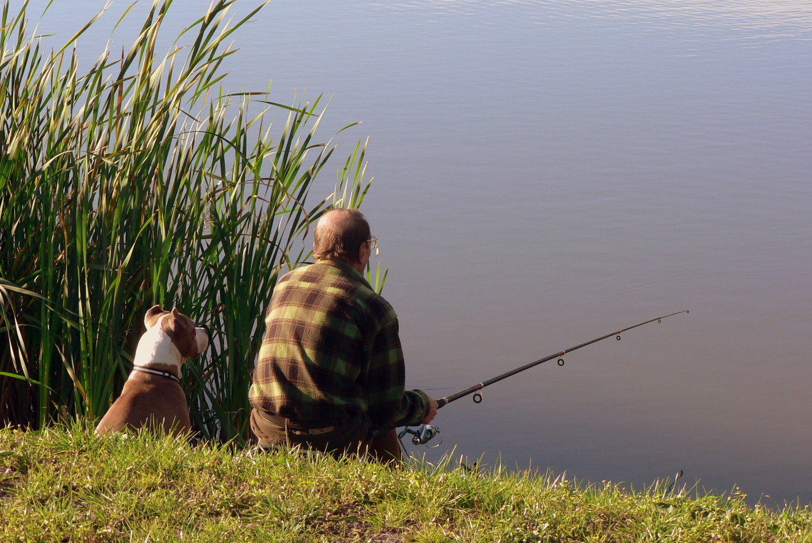
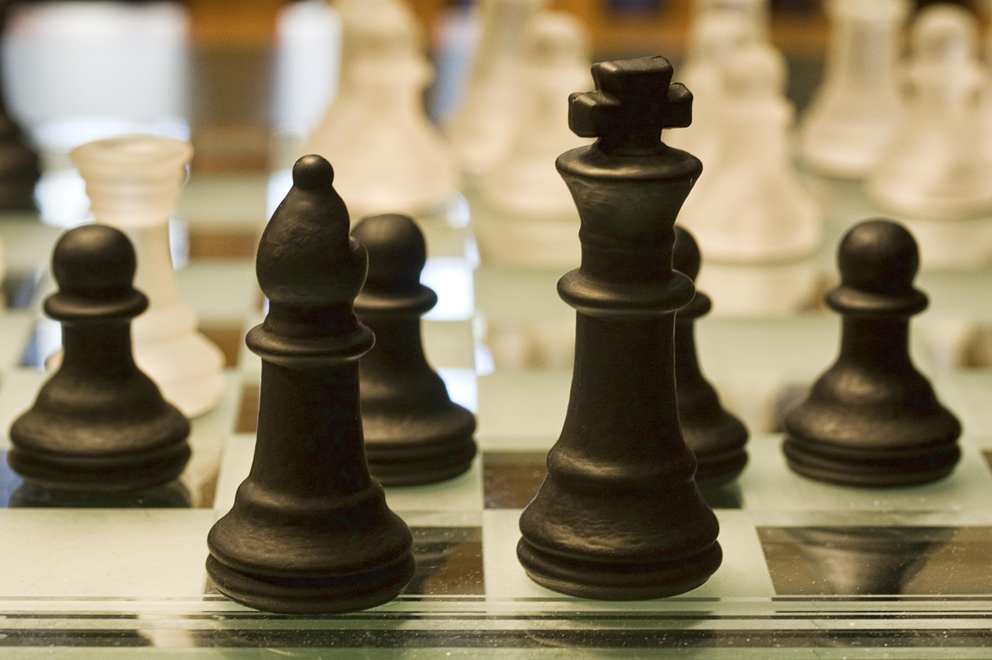
pétanque

Slide 21
échecs

Slide 22
échecs

Slide 23
musculation

Slide 24
rafting

Slide 25
pêche

Slide 26
natation

Slide 27
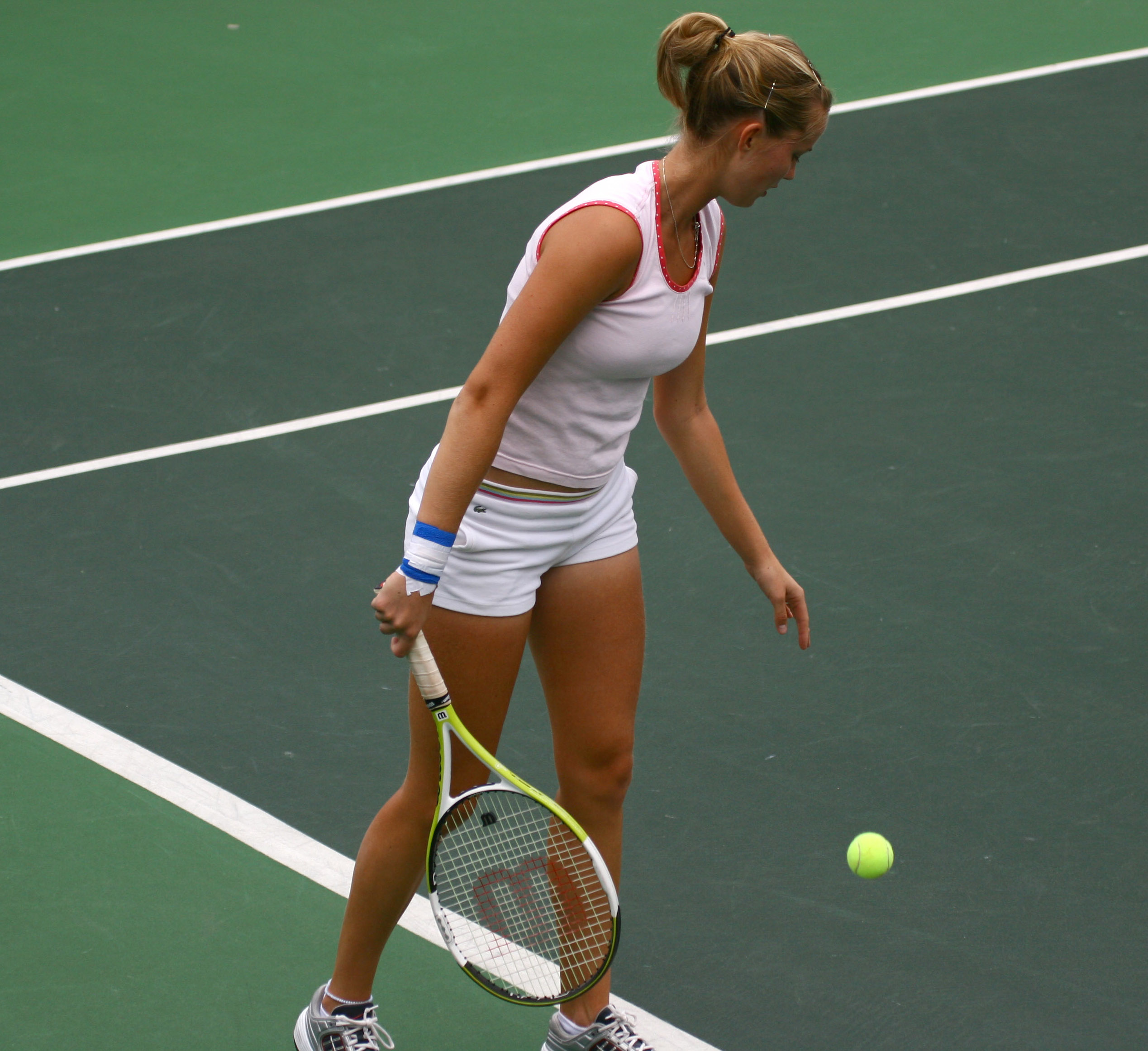
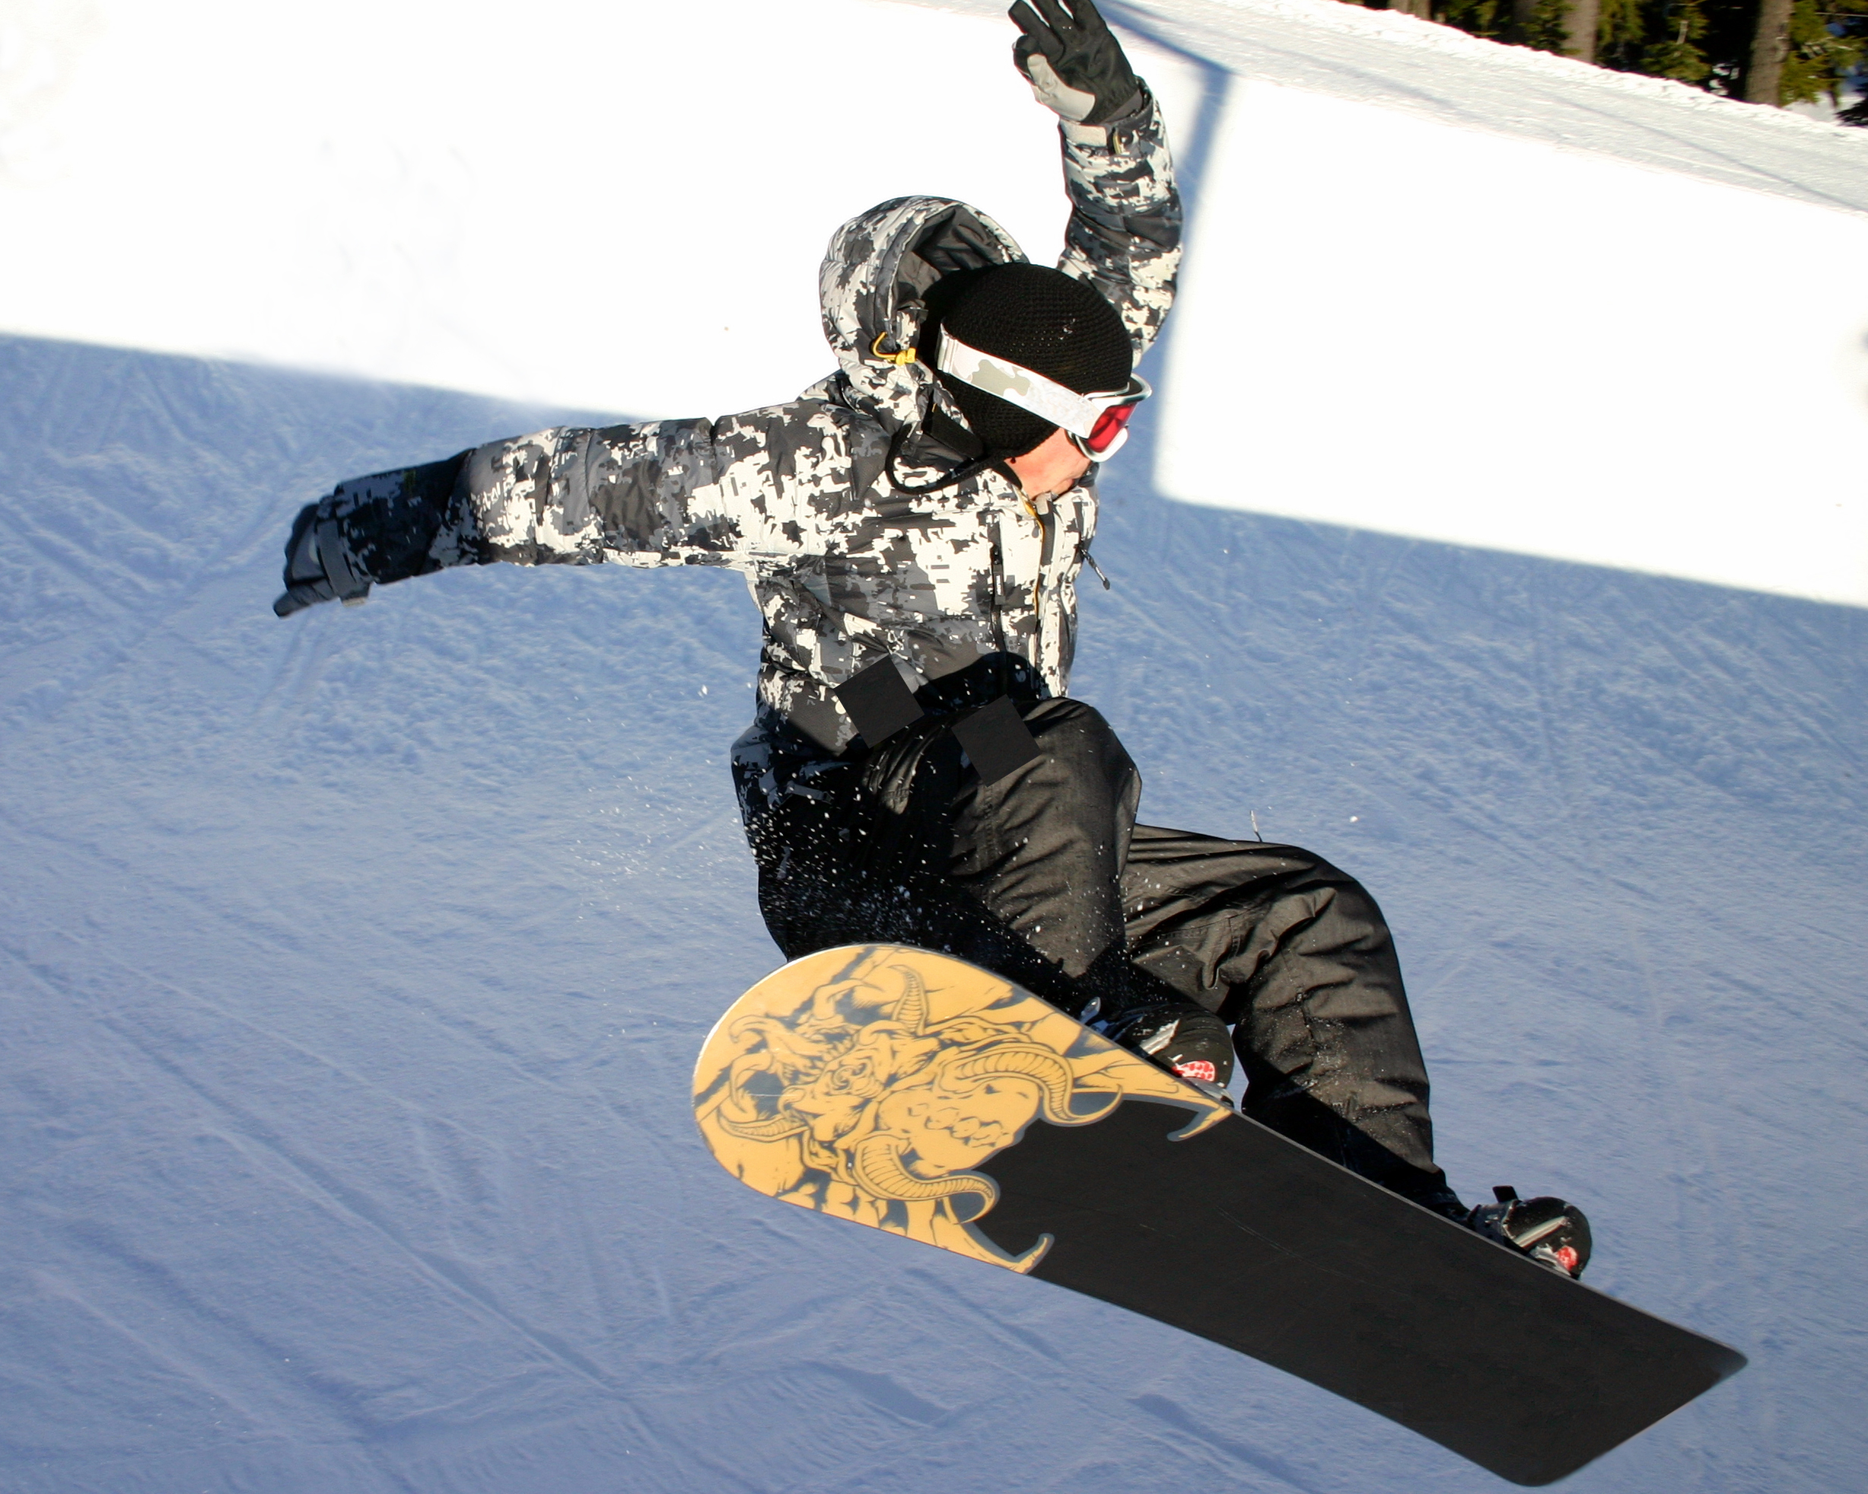
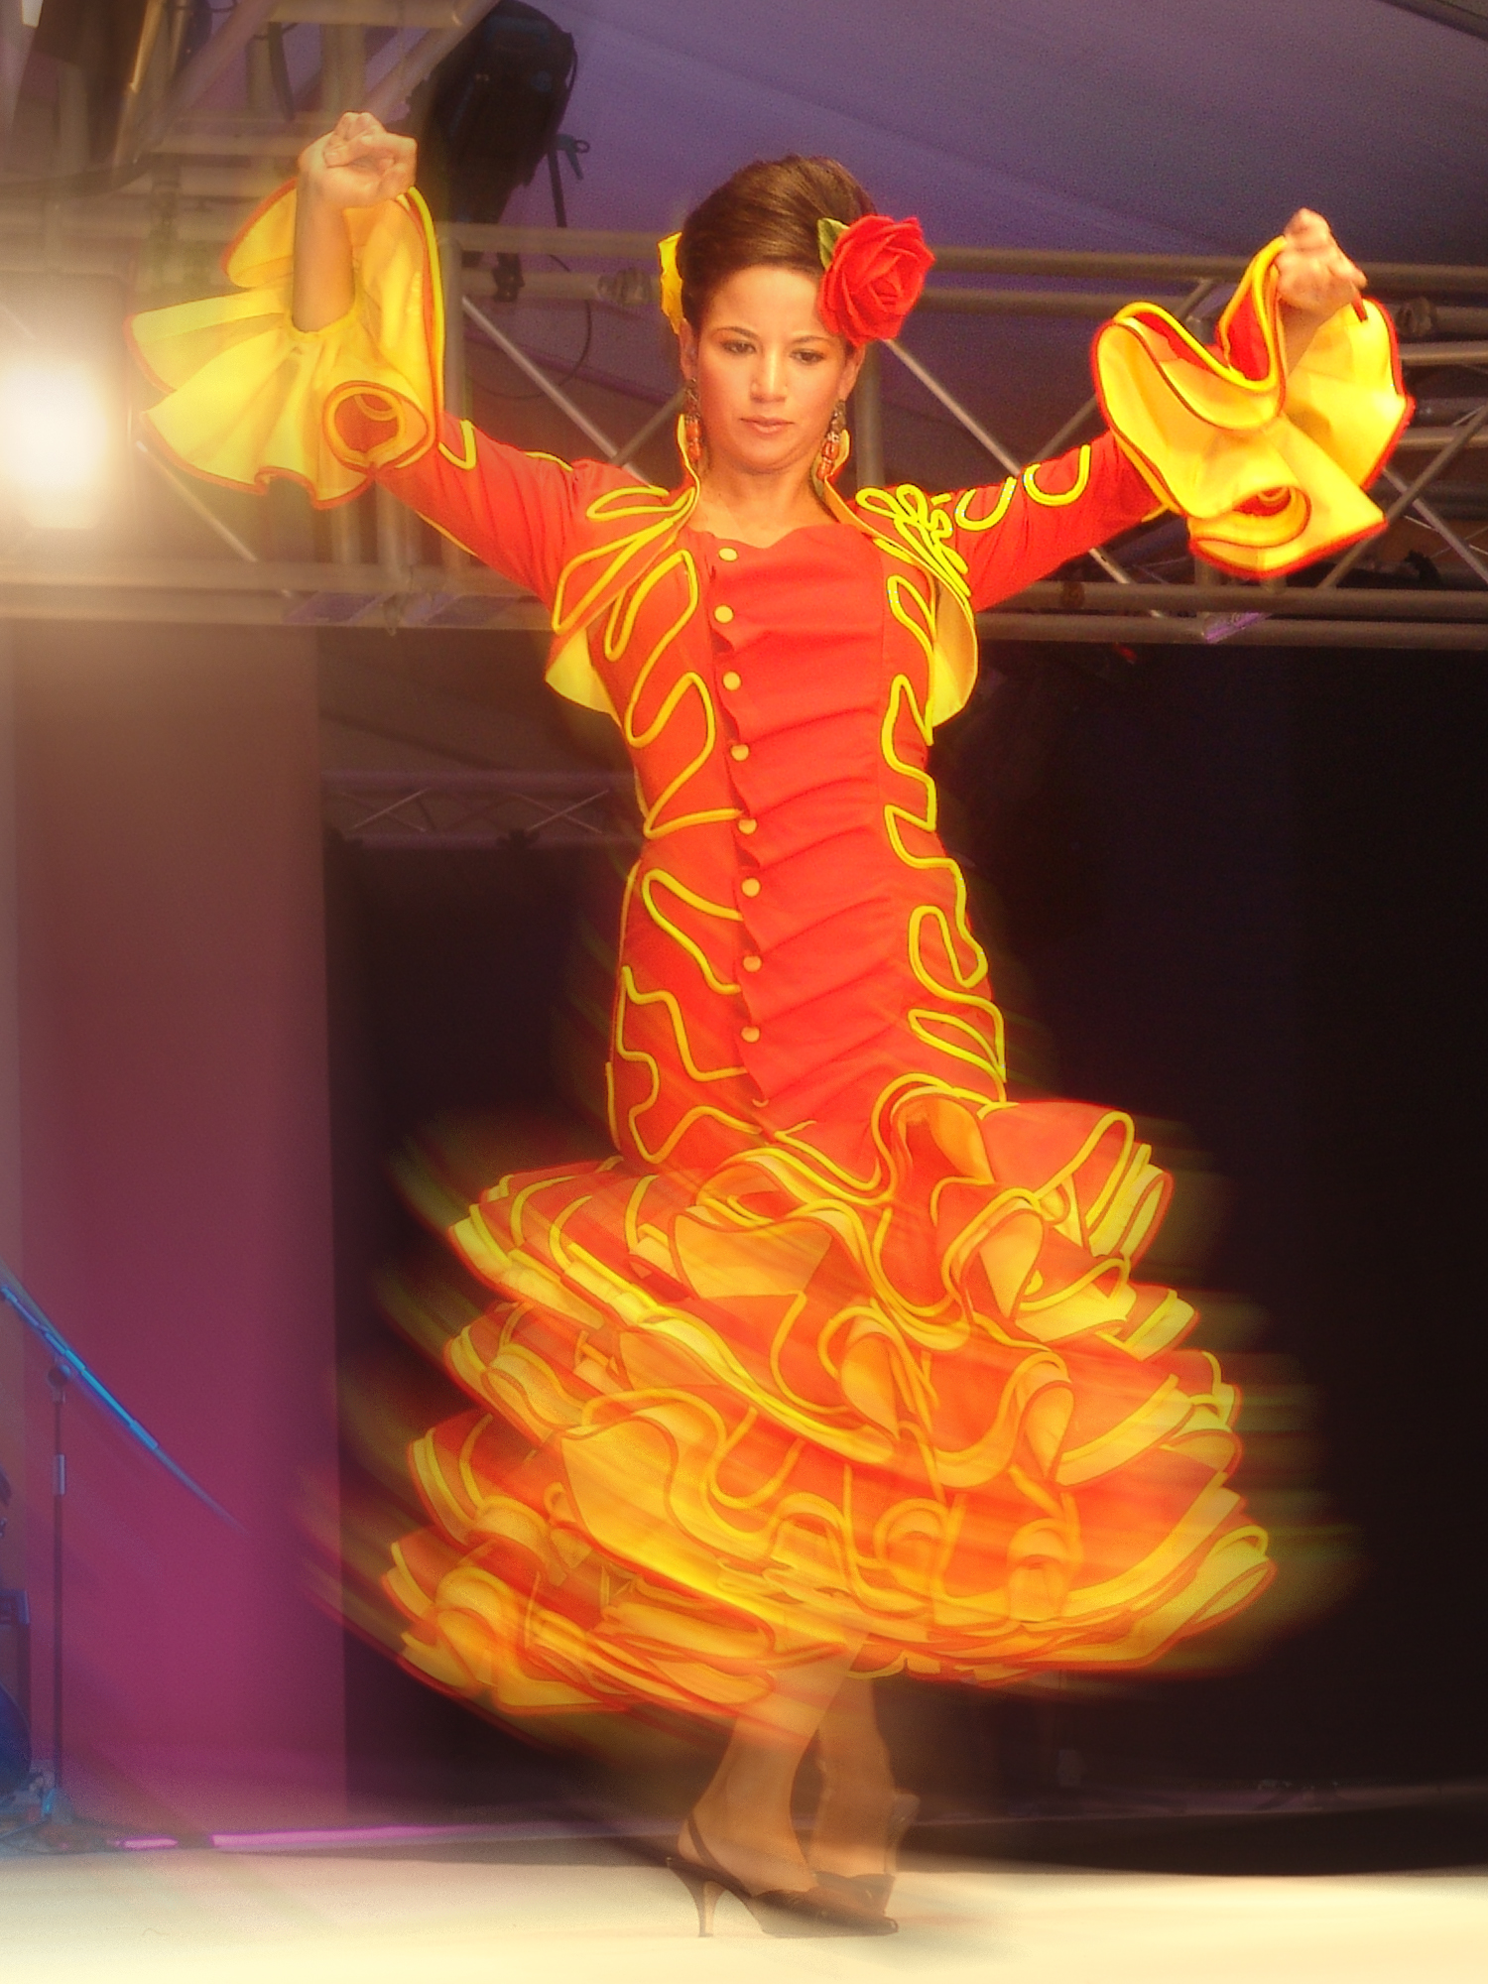
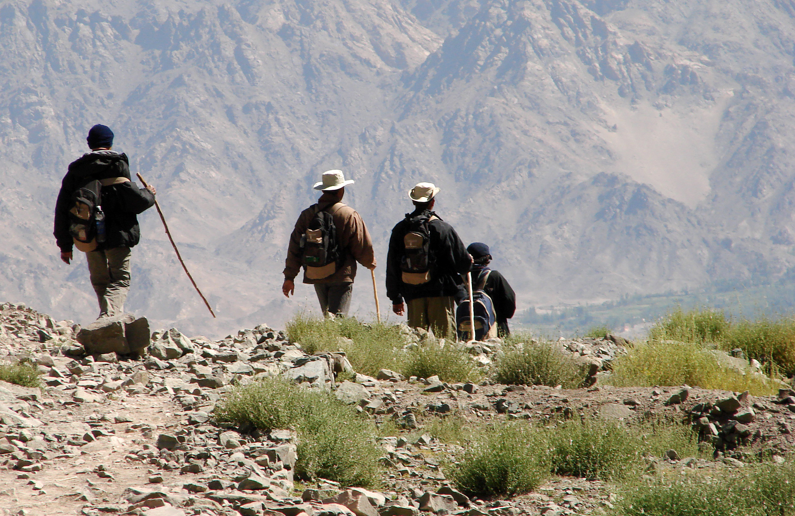
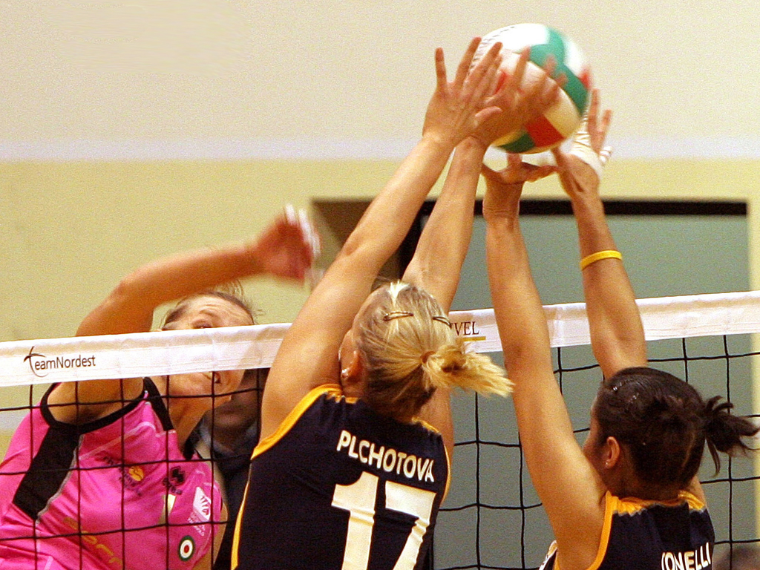
volleyball

Slide 28
danse

Slide 29
snowboard

Slide 30
randonnée

Slide 31
tennis

Slide 32
Odkazy:
Veškeré fotografie pocházejí z úložiště www.sxc.hu,
jež nevyžaduje žádné odkazy na autory. Ti se vložením svých fotografií zříkají svých autorských práv bez omezení (je-li tomu jinak, u fotografie je to vždy specifikováno, takovéto fotografie v prezentaci nejsou použity).

